Slide 1

T.C.
TRABZON ÜNİVERSİTESİ
KURUMSAL İÇ DEĞERLENDİRME RAPORU (KİDR) VE BİRİM/BÖLÜM İÇ DEĞERLENDİRME RAPORU (BİDR) BİLGİLENDİRME VE
KALİTE KOMİSYONU - KALİTE KOORDİNATÖRLÜĞÜ BİRİM ZİYARETLERİ GERİ BİLDİRİM TOPLANTISI
Tarih: 25.12.2024
Trabzon

Slide 2
T.C.
TRABZON ÜNİVERSİTESİ
KURUMSAL İÇ DEĞERLENDİRME RAPORU (KİDR) VE BİRİM/BÖLÜM İÇ DEĞERLENDİRME RAPORU (BİDR) BİLGİLENDİRME VE
KALİTE KOMİSYONU - KALİTE KOORDİNATÖRLÜĞÜ BİRİM ZİYARETLERİ GERİ BİLDİRİM
TOPLANTISINA HOŞGELDİNİZ.
PROF. DR. ATİLLA ÇİMER
REKTÖR YARDIMCISI

Slide 3

Üniversitemizde Kalite Güvencesi Sistemine Neden İhtiyaç Var?

Slide 4
On İkinci Kalkınma Planı (2024-2028) Hedefleri
On İkinci Kalkınma Planı (2024-2028), 30.10.1984 tarihli ve 3067 sayılı Kanun gereğince, Türkiye Büyük Millet Meclisi Genel Kurulunun 31.10.2023 tarihli 15'inci Birleşiminde onaylanmıştır.
693. Yükseköğretim sisteminde kalite güvencesi kültürü yaygınlaştırılacak ve güçlendirilecektir. | 693.1. Yükseköğretimde kurumsal akreditasyon ile program akreditasyonu geliştirilecektir.
 | 693.2. Kalite güvencesi, stratejik planlama, performans ve veri yönetimi sistemlerinin entegrasyonu sağlanacaktır.

Slide 5

Üniversitemizde Kalite Güvencesi Sistemine Neden İhtiyaç Var?
YÖK Lisansüstü Eğitim-Öğretim Programı Açılması ve Yürütülmesine Dair İlkeler (29.02.2024 GK)
Yüksek Lisans Programı
  Başvuru yapılan yüksek lisans programında görev alacak öğretim üyeleri başına düşen yayın/eser sayısı ortalaması, müracaat edilen yıldan önceki takvim yılı dikkate alınarak en az 1 olmalıdır.
Doktora Programı
  Doktora programına üniversitenin başvuru yapabilmesi için en az bir program akreditasyonunun olması gerekmektedir.

Slide 6
Üniversitemizde Kalite Güvencesi Sistemine Neden İhtiyaç Var?
Yükseköğretim Kurulu Başkanı Prof. Dr. Erol Özvar’ın 25 Nisan 2024 tarihli açıklaması;
  “2027 yılına kadar üniversitelerimizin tamamının akreditasyon süreçlerini tamamlamasını bekliyoruz”
  “Hayata geçireceğimiz yeni düzenlemelerle yükseköğretimin bileşenlerinin ekonomik kalkınmamızda daha etkin rol oynamalarını ve üniversitelerimizin eğitim, öğretim, bilimsel araştırmayla küresel ölçekte standartlar belirleyen kurumlar arasına girmelerini hedefliyoruz”
https://www.yok.gov.tr/Sayfalar/Haberler/2024/2024-yokak-uluslararasi-kalite-guvencesi-ve-akreditasyon-konferansi.aspx

Slide 7
Üniversitemizde Kalite Güvencesi Sistemine Neden İhtiyaç Var?
YÖK Başkanı Özvar: Akademik birimler kurmak için önümüzdeki dönemde akreditasyon şartı getireceğiz. (08.10.2024)
…………..
Ayrıca, Yükseköğretim Kalite Kurulu (YÖKAK) nezaretinde kurumsal ve program akreditasyonlarının genişletilmesini güçlü bir şekilde teşvik ettiklerini bildiren Özvar, "Bu anlayışımızın bir tezahürü olarak doktora programı açmak üzere başvuran üniversitelerimize akredite program sahibi olma şartı getirmiş bulunuyoruz. Bu şart bu sene itibarıyla uygulamaya girmiştir. Benzer şekilde fakülte, yüksekokul, enstitü, araştırma ve uygulama merkezi gibi akademik birimler kurmak için de önümüzdeki dönemde akreditasyon şartı getireceğiz. Bu girişimimiz yükseköğretimde kaliteyi önceleyen anlayışımızın bir yansımasıdır." diye konuştu.
………..
https://www.aa.com.tr/tr/egitim/yok-baskani-ozvar-akademik-birimler-kurmak-icin-onumuzdeki-donemde-akreditasyon-sarti-getirecegiz/3355494

Slide 8
Üniversitemizde Kalite Güvencesi Sistemine Neden İhtiyaç Var?
Yükseköğretime erişimde ücret politikaları belirlenmesi
Yeni eğitim teknolojileri ile geleneksel eğitimin dengelenmesi
KALİTE GÜVENCESİ VE KÜRESEL REKABET
Akademik motivasyon ve bilimsel üretkenlik
Değişen demografik yapı ve üniversiteye erişim talebi
İstihdama duyarlı programlar
Sürdürülebilirlik
Uluslararasılaşma, üniversite işbirlikleri
2030’A DOĞRU TÜRK YÜKSEKÖĞRETİM VİZYONU
Yükseköğretim Kurulu Başkanı Prof. Dr. Erol Özvar, 21.10.2024 tarihinde Diyarbakır Dicle Üniversitesinde açıkladığı Türk Yükseköğretiminin 2030 Vizyonu:
https://www.yok.gov.tr/Sayfalar/Haberler/2024/turk-yuksekogretim-vizyonu.aspx

Slide 9
Üniversitemizde Kalite Güvencesi Sistemine Neden İhtiyaç Var?
Üniversitelerin Akreditasyon Performansı?
2023 Yılı Yükseköğretim Değerlendirme ve Kalite Güvencesi Durum Raporu Yayımlandı (16 Aralık 2024)
Üniversitelerin kurumsal ve program akreditasyon çalışmalarına yoğunlaşmaları ve akredite kurum ve programların sayılarının giderek artması, üniversitelerin tanınırlığını, görünürlüğünü ve tercih edilebilirliğini olumlu yönde etkilemektedir.
(YÖKAK 2023 Yılı Değerlendirme Programları Raporu Bulguları)

Slide 10
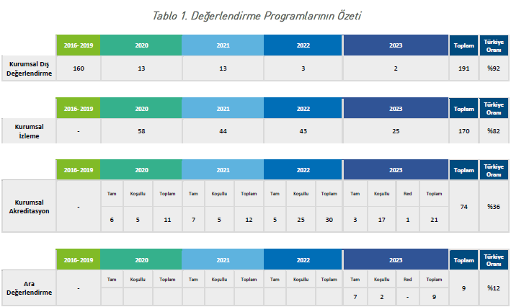
YÖKAK Değerlendirme Programları Özeti
(2023 Yılı Değerlendirme Programları Raporu)

Slide 11
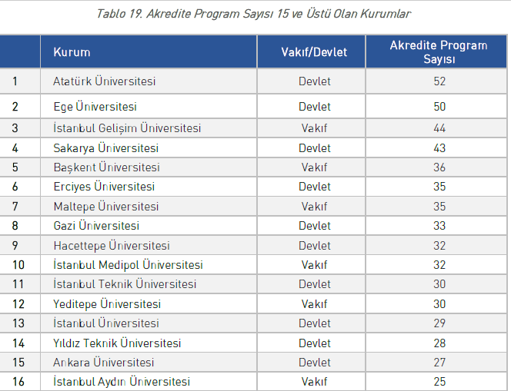
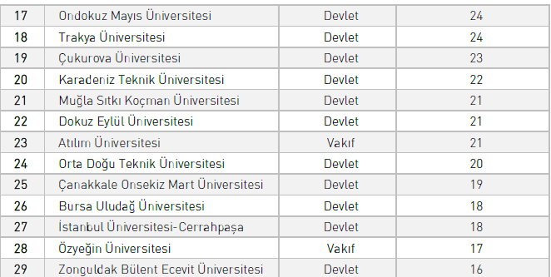
2023 Yılı Akredite Program Sayısı
(YÖKAK 2023 Yılı Değerlendirme Programları Raporu)

Slide 12
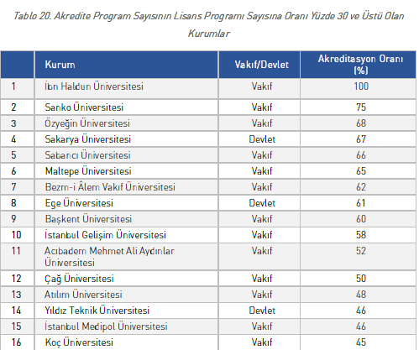
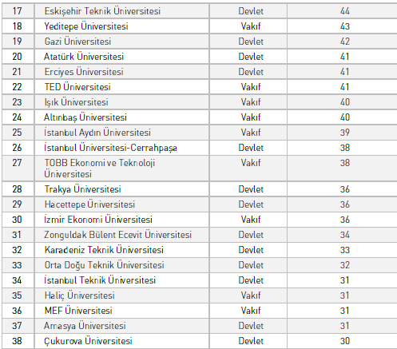
2023 Yılı Akredite Program Sayısı
(YÖKAK 2023 Yılı Değerlendirme Programları Raporu)

Slide 13
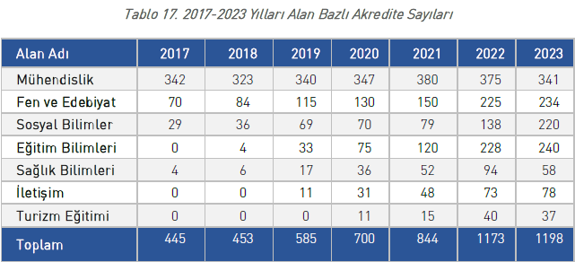
2023 Yılı Akredite Program Sayısı
(YÖKAK 2023 Yılı Değerlendirme Programları Raporu)

Slide 14
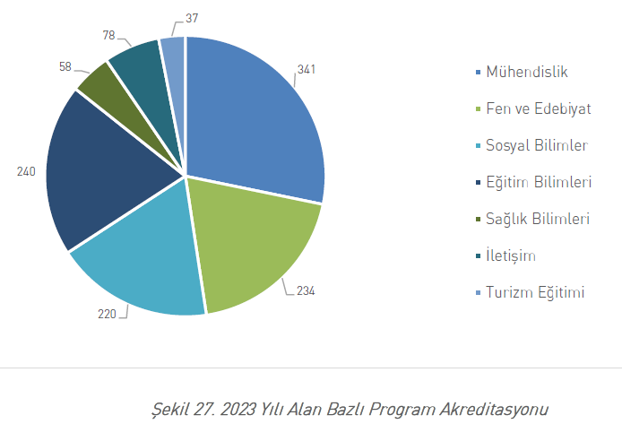
2023 Yılı Akredite Program Sayısı
(YÖKAK 2023 Yılı Değerlendirme Programları Raporu)

Slide 15
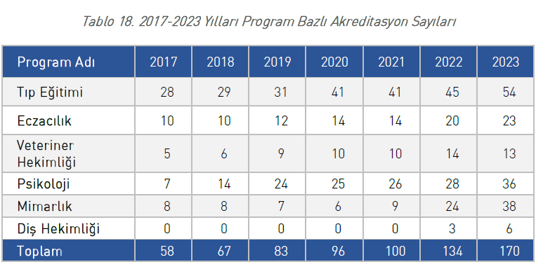
2023 Yılı Akredite Program Sayısı
(YÖKAK 2023 Yılı Değerlendirme Programları Raporu)

Slide 16
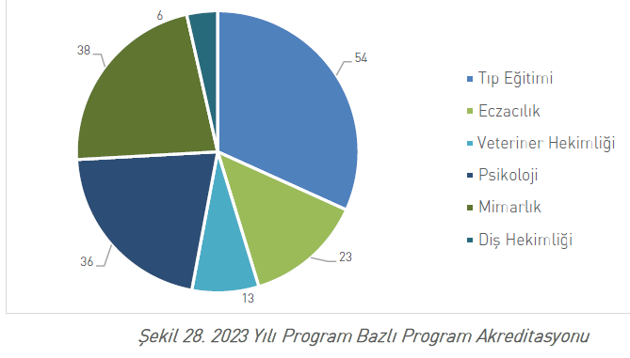
2023 Yılı Akredite Program Sayısı
(YÖKAK 2023 Yılı Değerlendirme Programları Raporu)

Slide 17
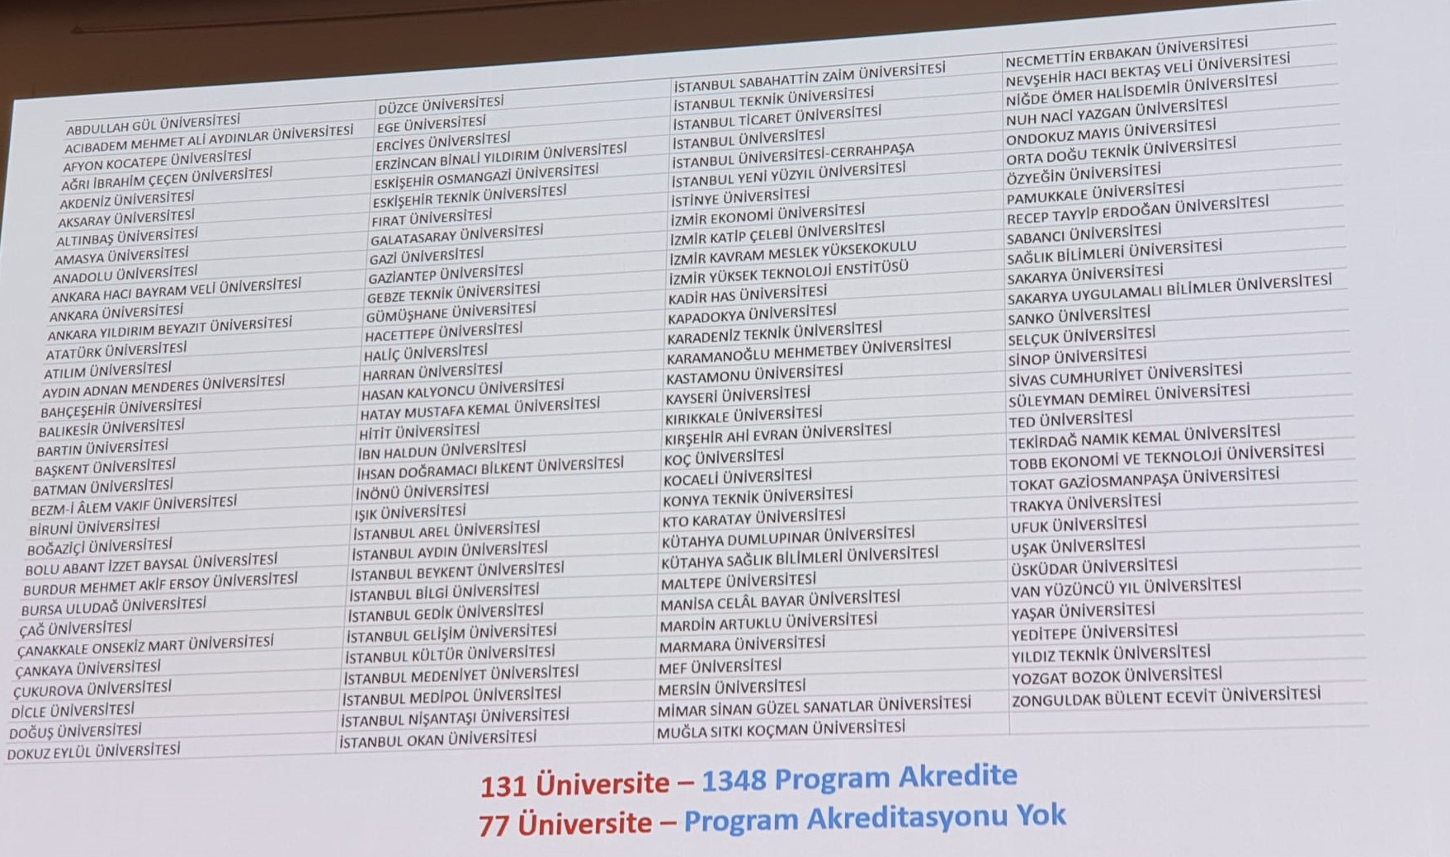
Üniversitemizde Kalite Güvencesi Sistemine Neden İhtiyaç Var?

Slide 18
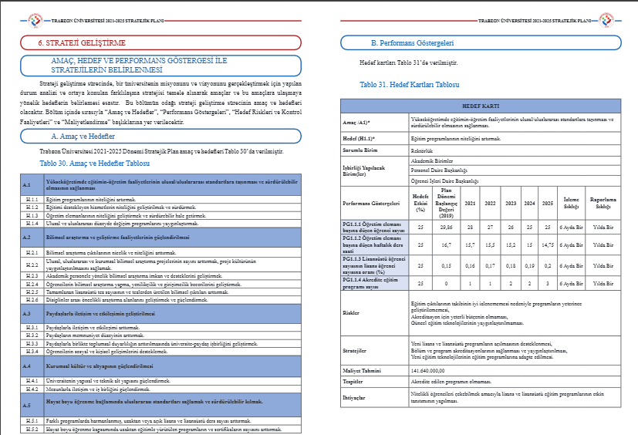

Üniversitemizde Kalite Güvencesi Sistemine Neden İhtiyaç Var?

Slide 19

Kalite Güvencesi Nedir?
Eğitim kurumlarının ve programlarının kalitesini artırmak ve sürekli iyileştirmek amacıyla uyguladığı bir dizi politika, süreç ve prosedürdür.
Kalite Güvencesi, eğitim alanındaki standartları ve en iyi uygulamaları belirlemek, ölçmek ve sürdürmek için kullanılır.

Slide 20
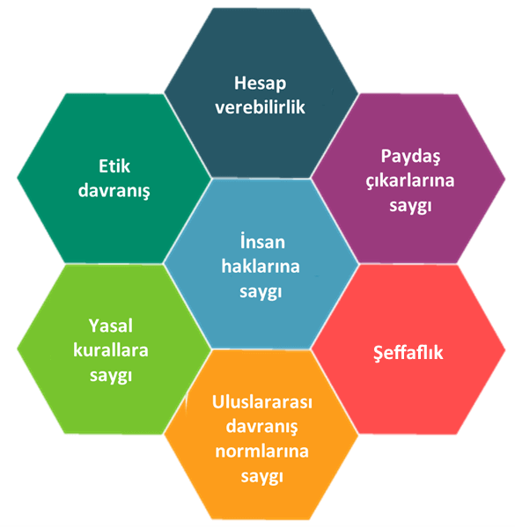
Kalite Güvencesi Nedir?
Uygulamaların sistematik, birbirleri ile tutarlı, sürekliliği olan, benzer ve rakip kurumlarla benzeşen, kurumsal karakterde uygulamalar olması beklenmektedir,
Hesap verebilirlik ve şeffaflık unsuru olarak başlayan ve standartlara uyum vurgusunu taşıyan kalite güvencesi, giderek iyileşme / gelişme hedefine evrilmektedir.

Slide 21
Kalite Güvencesi Nedir?
Bu sistem özel sektör ya da işletmelerinin yönetim anlayışı arasında;
stratejik planlama,
toplam kalite yönetimi,
performans bütçeleme ve
performans yönetimi
gibi bazı kavramların kamu sektörüne uyarlanmasını sağlamıştır.

Slide 22


Yükseköğretimde Kalite Güvencesinin Amaçları
Kurumun, faaliyetlerinin amaca uygun olarak gerçekleştirdiğine dair kamuoyuna verdiği güvencedir.
İşin püf noktası, kurum içindeki miyopluğu dışsal verilerle etkisiz kılmaktadır.
Hızlı hareket eden bir dünyada, içerdeki miyopluk ölümcül olabilir.

Slide 23
Yükseköğretimde Kalite Güvence Sistemi
Hesap verebilirlik, şeffaflık, ve iyileştirme ilkelerine dayanır,
Kurumun misyon, vizyon ve stratejik planındaki hedefleriyle uyumlu olarak;
    Liderlik, Yönetişim ve Kalite,
    Eğitim ve Öğretim,
    Araştırma ve Geliştirme
    Toplumsal Katkı,
    alanlarında
      Hedeflerinin olup olmadığı,
      Planının olup olmadığı,
      Hedef ve plana göre uygulamaların yapılıp yapılmadığı,
      Varsa hedeflere ulaşmak için ölçüm, izleme ve değerlendirme yapılıp yapılmadığı,
      Yapılan değerlendirmelere göre gelişmeye açık yönlerin belirlenerek iyileştirme yapılıp yapılmadığını,
      kapsar.

Slide 24
Yükseköğretimde Kalite Güvencesinin Amaçları
Yükseköğretim kurumlarının nitelikli mezunlar verilebilmesi için eğitim-öğretim programlarındaki kalitenin artırılması,
Yükseköğretimin finansmanının/kaynakların etkili ve verimli şekilde kullanılarak, yükseköğretim kurumları arasında rekabetin artırılmasını,
(ESU-ESIB (The European Students' Union - Ecole Supérieure d'Ingénieurs de Beyrouth). The Black Book of the Bologna Process (2016).)

Slide 25
Yükseköğretimde Kalite Güvencesinin Amaçları
Yükseköğretim kurumlarında akademik ve idari işlemlerinin daha hızlı ve kolay çözümlenebilmesi için yeni yapılanmalar oluşturulması ve yükseköğretimin tüm paydaşları arasında (öğrenci, personel, yönetici vb.) arasında uyumlu ve verimli bilgi akışının gerçekleştirilmesi,
(ESU-ESIB (The European Students' Union - Ecole Supérieure d'Ingénieurs de Beyrouth). The Black Book of the Bologna Process (2016).)

Slide 26
Yükseköğretimde Kalite Güvencesinin Amaçları
Kalite güvencesi süreçleri ile yükseköğretim kurumunun bilinirliğinin artırılarak uluslararası görünürlüğünün sağlanması ve yükseköğretimde uluslararası öğrenci sayısının artırılması,
Sürekli iyileştirme süreçlerinin aktif olarak kullanılarak yükseköğretim kurumlarının gelişiminin teşvik edilmesi,
hedeflenmiştir.
(ESU-ESIB (The European Students' Union - Ecole Supérieure d'Ingénieurs de Beyrouth). The Black Book of the Bologna Process (2016).)

Slide 27
Yükseköğretimde Kalite Güvencesinin Amaçları
Kurumların şeffaf yönetim anlayışıyla hesap verebilirliğini artırmak,
Sonuç odaklı yönetim anlayışını geliştirmek,
Hizmet alanların memnuniyet düzeyini yükseltmek (Öğrenci Memnuniyet ve Geri Bildirim),

Slide 28

Kalite Güvencesi Ne Değildir?
Sadece;
  Bürokratik bir raporlama,
  Bir defalık seferberlik,
  Dış değerlendirmeleri hasarsız atlatma yöntemi,
  Bir grup görevlinin veya üst yönetimin sorumluluğu,
  Veri toplayıp gereken yerler için rapor hazırlanması,
  Bireysel gayret temelli bir uğraşı,
  Veri/kanıt toplama seferberliği,
  Her kuruma uyan tek tip çözümleri olan bir süreç,
  DEĞİLDİR.

Slide 29
PUKÖ DÖNGÜSÜ
ve
KALİTE GÜVENCE SİSTEMİ

Slide 30










Kalite Süreçlerinde PUKÖ Döngüsü
Önlem Al (İyileştir)
İyileştirmeyi kararlı hale getir ve yeni çalışma kurallarını düzenle
Planla
Ne yapmak gerektiğini ve nasıl yapılacağını belirle
İÇ DEĞERLENDİRME
ÖNLEM AL (Ö)
PLANLA
(P)
KONROL ET (K)
Kontrol Et (İzle)
Sonuçları değerlendir ve varsa sapma nedenlerini anla
UYGULA (U)
Uygula
Planı ve ölçüm
araçlarını uygula

Slide 31
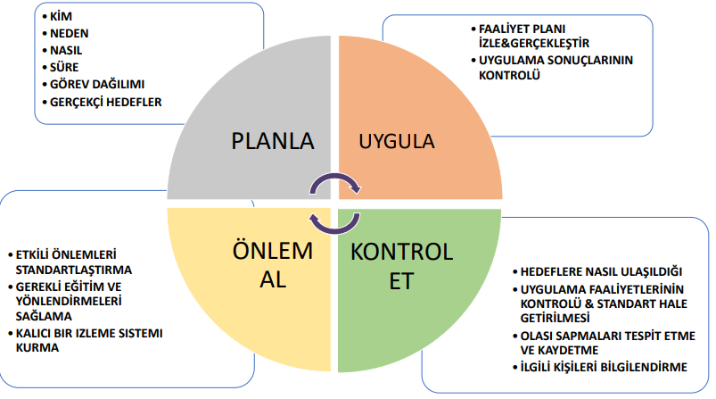
Kalite İç ve Dış Değerlendirme Süreçlerinde PUKÖ

Slide 32
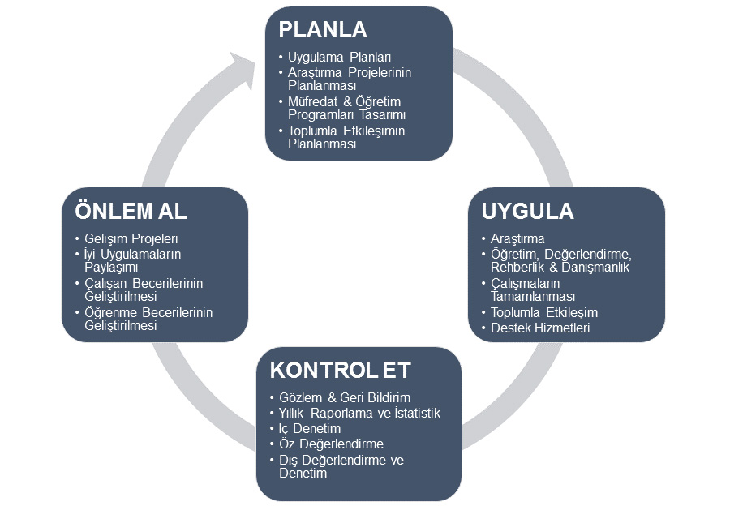
Kalite İç ve Dış Değerlendirme Süreçlerinde PUKÖ

Slide 33

PLANLA
Problemler belirlenir,
Durum analiz edilir, fırsatlar belirlenir,
Önem derecesine göre iyileştirilmesi gereken noktalar sıralanır ve seçilir,
Amaç ve hedefler belirlenir,
Amaç ve hedeflere yönelik ölçütler ve standartlar belirlenir,
İşbirliği yapılacak paydaşlar belirlenir,
Görev ve sorumluluklar paylaşılır,
Risk analizi yapılarak olası riskler ve risk yönetimi stratejileri belirlenir,
Kaynaklar güvence altına alınır.

Slide 34

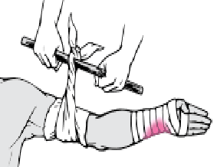

UYGULA
Görev alacak personel, gerekiyorsa eğitilir,
Süreç iyi bir şekilde tanımlanır ve prosedürler hazırlanır,
Birimler arası koordinasyon sağlanır,
Beklenmedik olaylar ve problemlerle, yeni öğrenilen bilgiler not edilir.

Slide 35

KONTROL ET
Hedeflere ulaşılıp ulaşılmadığı kontrol edilir,
Planlanan hedeflerden sapmalar varsa düzeltici eylemler oluşturulur,
Kalite güvence standartları hazırlanır.

Slide 36

ÖNLEM AL
Projenin başarılı olup olmadığına karar verilir,
Başarılıysa elde edilen kazanımları sürdürmek için gerekli önlemlerin alınması ve uygulamanın standartlaştırılması gerekir,
Uygulama pilot bir uygulamaysa ve başarılı olduysa gerekli revizyonlarla birlikte daha geniş çerçevede uygulanmaya çalışılır,
Başarısız bir pilot çalışmaysa revizyonlarla birlikte yeni bir döngüye başlanabilir ya da proje terk edilebilir.

Slide 37


Yönetsel/İdari Süreçlerde PUKÖ Döngüsünü Sağlamak Amacıyla
Stratejik Planlar,
Kurum İç Değerlendirme Raporları,
Birim İç Değerlendirme Raporları
İdare Faaliyet Raporları,
İç Kontrol Eylem Planları,
...

Slide 38

Eğitim-Öğretim Süreçlerinde PUKÖ Döngüsünü Sağlamak için,
Stratejik Yönetim kapsamında yıllık performans izlemeleri ve değerlendirme toplantıları,
Birim İç Değerlendirme Raporları,
Üniversite Bilgi Sistemi ve Raporları,
Öğrenci ve Çalışan Memnuniyet Anketleri,
…

Slide 39

Araştırma-Geliştirme Süreçlerinde PUKÖ Döngüsünü Sağlamak için;
TÜBİTAK proje sayısı,
Düzenlenen ulusal bilimsel etkinlik sayısı,
Girişimcilik yarışmalarına katılan proje sayısı,
Girişimcilik konusunda verilen danışmanlık sayısı,
Bilimsel yayın sayısı,
URAP sıralaması,
CÜBAP proje sayısı,
Stratejik Yönetim kapsamında yıllık performans izlemeleri ve değerlendirme toplantıları,
Birim İç Değerlendirme Raporları
…

Slide 40

Toplumsal Katkı Süreçlerinde PUKÖ Döngüsünü Sağlamak Amacıyla;
Stratejik Yönetim kapsamında yıllık performans izlemeleri ve değerlendirme toplantıları,
Şehir tanıtım çalışmaları,
Yerel kuruluşlarla yapılan protokol sayıları,
Öğrenci toplulukları faaliyet raporları,
Danışmanlık hizmetinden yararlanan kuruluş sayıları
…

Slide 41
Kalite İç ve Dış Değerlendirme Süreçlerinde PUKÖ
PUKÖ DÖNGÜSÜ FORMATI
TANIMLAMA
Birim Adı
Konu
İlgili Kontrol Faaliyeti ve Paydaş Katılımı
Geliştirme/İyileştirme Periyodu
PLANLA
Faaliyet
Sorumlu
Nesnel Kanıt
Planlama Tarihi
UYGULA
Faaliyet
Sorumlu
Nesnel Kanıt
Uygulama Tarihi
KONTROL ET
Faaliyet
Sorumlu
Paydaş Katılımı
Nesnel Kanıt
Kontrol Periyodu
ÖNLEM AL
Faaliyet
Sorumlu
Nesnel Kanıt
Önlem Periyodu
KANITLAR

Slide 42
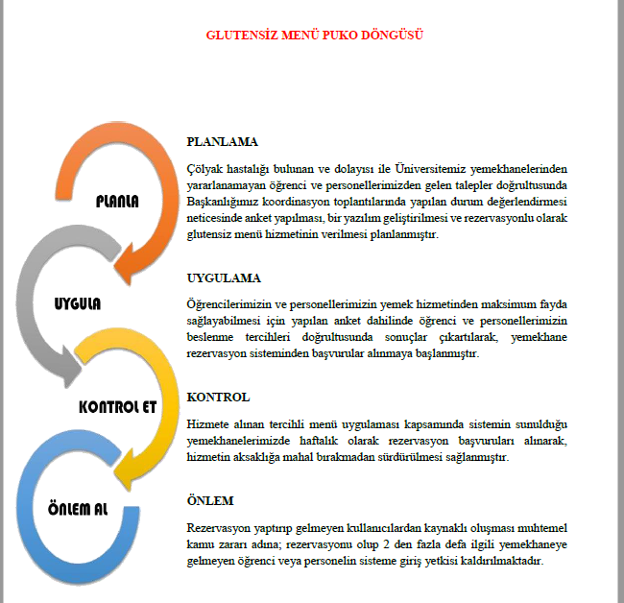
PUKÖ Döngüsü Örnekleri

Slide 43
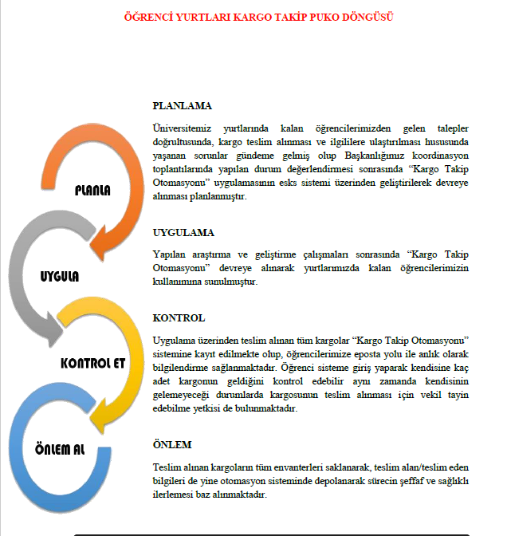
PUKÖ Döngüsü Örnekleri

Slide 44
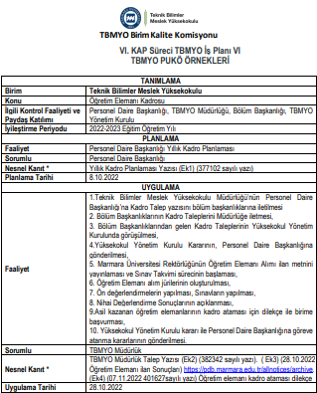
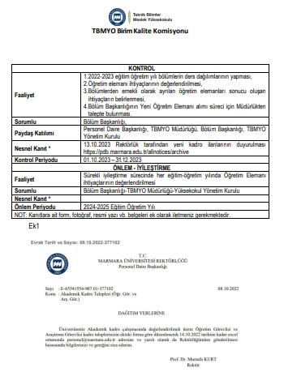

Slide 45
Kurumsal İç Değerlendirme Raporu (KİDR) Hazırlama

Slide 46
İÇ KALİTE GÜVENCESİ SİSTEMİ
Bölüm İç Değerlendirme Raporu (BİDR)
Birim İç Değerlendirme Raporu (BİDR)
Kurumsal İç Değerlendirme Raporu (KİDR)

Slide 47
KİDR’nin Yapısı/Mantığı
KALİTE GÜVENCESİ SİSTEMİ
EĞİTİM VE ÖĞRETİM Planlama Değerlendirme Uygulama İzleme |  |  |  |  |  |  | ARAŞTIRMA VE GELİŞTİRME Planlama Değerlendirme Uygulama İzleme |  |  |  |  |  |  |  |  | TOPLUMSAL KATKI Planlama Değerlendirme Uygulama İzleme
 |  | YÖNETİM VE İDARİ BİRİMLERİN YAPISI |  |  |  | KAYNAKLARIN YÖNETİMİ |  |  |  |  | BİLGİ YÖNETİM SİSTEMİ |  |  |  | DESTEK HİZMETLERİ |  |  |  |  | KAMUOYUNU BİLGİLENDİRME VE HESAP VEREBİLİRLİK
LİDERLİK, YÖNETİŞİM ve KALİTE

Slide 48
Kurumların KİDR’leri böyle olmamalıdır.
KALİTE GÜVENCESİ
SİSTEMİ
EĞİTİM VE ÖĞRETİM
ARAŞTIRMA VE GELİŞTİRME
Planlama
Uygulama
Uygulama
İzleme
KAMUOYUNU BİLGİLENDİRME VE HESAP
VEREBİLİRLİK
YÖNETİM VE İDARİ BİRİMLERİ N YAPISI
 | DESTEK HİZMETLER İ
KAYNAKLARIN
YÖNETİMİ
BİLGİ YÖNETİM
SİSTEMİ
LİDERLİK, YÖNETİŞİM ve KALİTE

Slide 49
Kurum İç Değerlendirme Raporu Şablonu
Kurum İç Değerlendirme Raporunda yer alan başlıkların yazımı için YÖKAK Dereceli Değerlendirme Anahtarı kullanılacaktır.
  Liderlik, Yönetişim ve Kalite
  Eğitim ve Öğretim
  Araştırma ve Geliştirme
  Toplumsal Katkı
  başlıkları altında toplam 14 ölçüt ve 46 alt ölçüt ile gerçekleştirilmektedir.
Değerlendirme süreçlerinde kullanılan temel araç YÖKAK Dereceli Değerlendirme Anahtarı’dır.

Slide 50
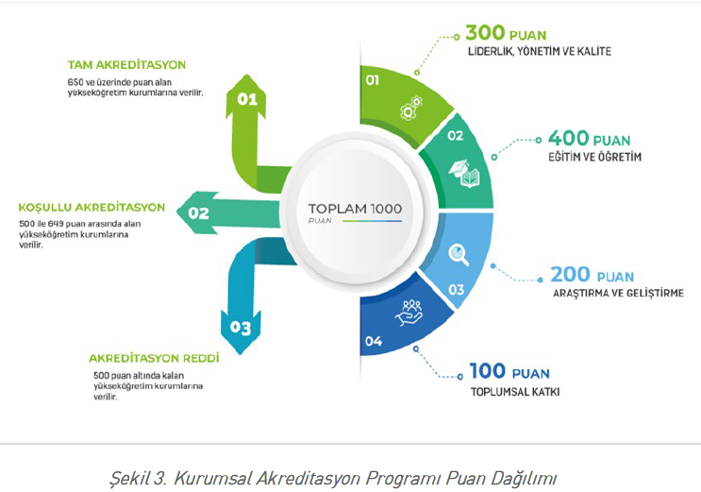

Slide 51
Kurumsal Dış Değerlendirme ve Akreditasyon Ölçütleri (s. 3.2)
4 ANA BAŞLIK, 14 ÖLÇÜT VE 46 ALT ÖLÇÜT
Program Tasarımı, Değerlendirimesi ve Güncellenmesi
Programların Yürütülmesi
Öğrenme Kaynakları ve Akademik Destek Hizmetleri
Öğretim Kadrosu
Liderlik ve Kalite
Misyon ve Stratejik Amaçlar
Yönetim Sistemleri
Paydaş Katılımı
Uluslararasılaşma
Liderlik, Yönetişim
ve Kalite
Eğitim ve Öğretim
Toplumsal Katkı Süreçlerinin Yönetimi ve Toplumsal Katkı Kaynakları
Toplumsal Katkı Performansı
Araştırma Süreçlerinin Yönetimi ve Araştırma Kaynakları
Araştırma Yetkinliği, İş Birlikleri ve Destekler
Araştırma Performansı
Araştırma ve
Geliştirme
Toplumsal Katkı

Slide 52
  A. LİDERLİK, YÖNETİŞİM ve KALİTE
ÖLÇÜT | TANIM
A.1 Liderlik ve Kalite | Kurum, kurumsal dönüşümünü sağlayacak yönetişim modeline sahip olmalı, liderlik yaklaşımları uygulamalı, iç kalite güvence mekanizmalarını oluşturmalı ve kalite güvence kültürünü içselleştirmelidir.
A.2 Misyon ve Stratejik Amaçlar | Kurum; vizyon, misyon ve amacını gerçekleştirmek üzere politikaları doğrultusunda oluşturduğu stratejik amaçlarını ve hedeflerini planlayarak uygulamalı, performans yönetimi kapsamında sonuçlarını izleyerek değerlendirmeli ve kamuoyuyla paylaşmalıdır.
A.3 Yönetim Sistemleri | Kurum, stratejik hedeflerine ulaşmayı nitelik ve nicelik olarak güvence altına almak amacıyla mali, beşerî ve bilgi kaynakları ile süreçlerini yönetmek üzere bir sisteme sahip olmalıdır.
A.4 Paydaş Katılımı | Kurum, iç ve dış paydaşlarının stratejik kararlara ve süreçlere katılımını sağlamak üzere geri bildirimlerini almak, yanıtlamak ve kararlarında kullanmak için gerekli sistemleri oluşturmalı ve yönetmelidir.
A.5 Uluslararasılaşma | Kurum, uluslararasılaşma stratejisi ve hedefleri doğrultusunda süreçlerini yönetmeli, organizasyonel yapılanmasını oluşturmalı ve sonuçlarını periyodik olarak izleyerek değerlendirmelidir.

Slide 53
A. LİDERLİK, YÖNETİŞİM ve KALİTE
ÖLÇÜT | ALT ÖLÇÜTLER
A.1 Liderlik ve Kalite | A.1.1. Yönetim modeli ve idari yapı A.1.2. Liderlik A.1.3. Kurumsal dönüşüm kapasitesi A.1.4. İç kalite güvencesi mekanizmaları A.1.5. Kamuoyunu bilgilendirme ve hesap verebilirlik
A.2 Misyon ve Stratejik Amaçlar | A.2.1. Misyon, vizyon ve politikalar A.2.2. Stratejik amaç ve hedefler A.2.3. Performans yönetimi
A.3 Yönetim Sistemleri | A.3.1. Bilgi yönetim sistemi A.3.2. İnsan kaynakları yönetimi A.3.3. Finansal yönetim A.3.4. Süreç yönetimi
A.4 Paydaş Katılımı | A.4.1. İç ve dış paydaş katılımı A.4.2. Öğrenci geri bildirimleri A.4.3. Mezun ilişkileri yönetimi
A.5 Uluslararasılaşma | A.5.1. Uluslararasılaşma süreçlerinin yönetimi A.5.2. Uluslararasılaşma kaynakları A.5.3. Uluslararasılaşma performansı

Slide 54
B. EĞİTİM VE ÖĞRETİM
ÖLÇÜT | TANIM
B.1 Program Tasarımı, Değerlendirmesi ve Güncellenmesi | Kurum, öğretim programlarını Türkiye Yükseköğretim Yeterlilikleri Çerçevesi ile uyumlu; öğretim amaçlarına ve öğrenme çıktılarına uygun olarak tasarlamalı, öğrencilerin ve toplumun ihtiyaçlarına cevap verdiğinden emin olmak için periyodik olarak değerlendirmeli ve güncellemelidir.
B.2 Programların Yürütülmesi (Öğrenci Merkezli Öğrenme Öğretme ve Değerlendirme) | Kurum, hedeflediği nitelikli mezun yeterliliklerine ulaşmak amacıyla öğrenci merkezli ve yetkinlik temelli öğretim, ölçme ve değerlendirme yöntemlerini uygulamalıdır. Kurum, öğrenci kabulleri, diploma, derece ve diğer yeterliliklerin tanınması ve sertifikalandırılmasına yönelik açık kriterler belirlemeli; önceden tanımlanmış ve ilan edilmiş kuralları tutarlı şekilde uygulamalıdır.
B.3 Öğrenme Kaynakları ve Akademik Destek Hizmetleri | Kurum, hedeflediği nitelikli mezun yeterliliklerine ulaşmak ve eğitim- öğretim faaliyetlerini yürütmek için uygun altyapıya, kaynaklara ve ortamlara sahip olmalı ve öğrenme olanaklarının tüm öğrenciler için yeterli ve erişilebilir olmasını güvence altına almalıdır. Kurum öğrencilerin akademik gelişimi ve kariyer planlamasına yönelik destek hizmetleri sağlamalıdır.
B.4 Öğretim Kadrosu | Kurum, öğretim elemanlarının işe alınması, atanması, yükseltilmesi ve ders görevlendirmesi ile ilgili tüm süreçlerde adil ve açık olmalıdır. Hedeflenen nitelikli mezun yeterliliklerine ulaşmak amacıyla, öğretim elemanlarının eğitim-öğretim yetkinliklerini sürekli geliştirmek için olanaklar sunmalıdır.

Slide 55
B. EĞİTİM VE ÖĞRETİM
ÖLÇÜT | ALT ÖLÇÜTLER
B.1 Program Tasarımı, Değerlendirmesi ve Güncellenmesi | B.1.1. Programların tasarımı ve onayı B.1.2. Programın ders dağılım dengesi B.1.3. Ders kazanımlarının program çıktılarıyla uyumu B.1.4. Öğrenci iş yüküne dayalı ders tasarımı B.1.5. Programların izlenmesi ve güncellenmesi B.1.6. Eğitim ve öğretim süreçlerinin yönetimi
B.2 Programların Yürütülmesi (Öğrenci Merkezli Öğrenme Öğretme ve Değerlendirme) | B.2.1. Öğretim yöntem ve teknikleri B.2.2. Ölçme ve değerlendirme B.2.3. Öğrenci kabulü, önceki öğrenmenin tanınması ve kredilendirilmesi* B.2.4. Yeterliliklerin sertifikalandırılması ve diploma
B.3 Öğrenme Kaynakları ve Akademik Destek Hizmetleri | B.3.1. Öğrenme ortam ve kaynakları B.3.2. Akademik destek hizmetleri B.3.3. Tesis ve altyapılar B.3.4. Dezavantajlı gruplar B.3.5. Sosyal, kültürel, sportif faaliyetler
B.4 Öğretim Kadrosu | B.4.1. Atama, yükseltme ve görevlendirme kriterleri B.4.2. Öğretim yetkinlikleri ve gelişimi B.4.3. Eğitim faaliyetlerine yönelik teşvik ve ödüllendirme

Slide 56
C. ARAŞTIRMA VE GELİŞTİRME
(Sanat alanları bulunan yükseköğretim kurumlarında Araştırma ve Geliştirme başlığı altında sanat faaliyetleri de bu kapsamda değerlendirilmelidir.)
ÖLÇÜT | TANIM
C.1 Araştırma Süreçlerinin Yönetimi ve Araştırma Kaynakları | Kurum, araştırma faaliyetlerini stratejik planı çerçevesinde belirlenen akademik öncelikleri ile yerel, bölgesel ve ulusal kalkınma hedefleriyle uyumlu, değer üretebilen ve toplumsal faydaya dönüştürülebilen biçimde yönetmelidir. Bu faaliyetler için uygun fiziki altyapı ve mali kaynaklar oluşturmalı ve bunların etkin şekilde kullanımını sağlamalıdır.
C.2 Araştırma Yetkinliği, İş birlikleri ve Destekler | Kurum, öğretim elemanları ve araştırmacıların araştırma yetkinliğini sürdürmek ve iyileştirmek için olanaklar (eğitim, iş birlikleri, destekler vb.) sunmalıdır.
C.3 Araştırma Performansı | Kurum, araştırma faaliyetlerini verilere dayalı ve periyodik olarak ölçmeli, değerlendirmeli ve sonuçlarını yayımlamalıdır. Elde edilen bulgular, kurumun araştırma ve geliştirme performansının periyodik olarak gözden geçirilmesi ve sürekli iyileştirilmesi için kullanılmalıdır.

Slide 57
C. ARAŞTIRMA VE GELİŞTİRME
(Sanat alanları bulunan yükseköğretim kurumlarında Araştırma ve Geliştirme başlığı altında sanat faaliyetleri de bu kapsamda değerlendirilmelidir.)
ALT ÖLÇÜTLER | ALT ÖLÇÜTLER
C.1 Araştırma Süreçlerinin Yönetimi ve Araştırma Kaynakları | C.1.1. Araştırma süreçlerinin yönetimi C.1.2. İç ve dış kaynaklar C.1.3. Doktora programları ve doktora sonrası imkanlar
C.2 Araştırma Yetkinliği, İş birlikleri ve Destekler | C.2.1. Araştırma yetkinlikleri ve gelişimi C.2.2. Ulusal ve uluslararası ortak programlar ve ortak araştırma birimleri
C.3 Araştırma Performansı | C.3.1. Araştırma performansının izlenmesi ve değerlendirilmesi C.3.2. Öğretim elemanı/araştırmacı performansının değerlendirilmesi

Slide 58
D. TOPLUMSAL KATKI
ÖLÇÜT | TANIM
D.1 Toplumsal Katkı Süreçlerinin Yönetimi ve Toplumsal Katkı Kaynakları | Kurum, toplumsal katkı faaliyetlerini stratejik amaçları ve hedefleri doğrultusunda yönetmelidir. Bu faaliyetler için uygun fiziki altyapı ve mali kaynaklar oluşturmalı ve bunların etkin şekilde kullanımını sağlamalıdır.
D.2 Toplumsal Katkı Performansı | Kurum, toplumsal katkı stratejisi ve hedefleri doğrultusunda yürüttüğü faaliyetleri periyodik olarak izlemeli ve sürekli iyileştirmelidir.

Slide 59
D. TOPLUMSAL KATKI
ÖLÇÜT | ALT ÖLÇÜTLER
D.1. Toplumsal Katkı Süreçlerinin Yönetimi ve Toplumsal Katkı Kaynakları | D.1.1. Toplumsal katkı süreçlerinin yönetimi D.1.2. Kaynaklar
D.2. Toplumsal Katkı Performansı | D.2.1.Toplumsal katkı performansının izlenmesi ve değerlendirilmesi

Slide 60
YÖKAK Dereceli Değerlendirme Anahtarı ve Kullanımı
Ölçütlerin olgunluk düzeylerinin belirlenmesinde YÖKAK Dereceli Değerlendirme Anahtarı kullanılacaktır.
YÖKAK Dereceli Değerlendirme Anahtarı’nda her bir alt ölçüt için kalite güvencesi süreç ya da mekanizmaları; Planlama, Uygulama, Kontrol Etme ve Önlem Alma (PUKÖ) basamaklarının olgunluk düzeyleri dikkate alınarak tanımlanmış olup, 1 - 5 arasındaki bir ölçekle derecelendirilmiştir.
Bu anahtarla olgunluk düzeyi belirlenen alt ölçütler, ilgili ölçütlerin karşılanma düzeyini ortaya koymaktadır.

Slide 61
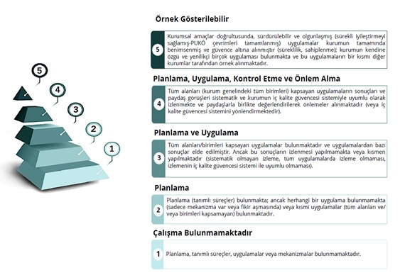
YÖKAK Dereceli Değerlendirme Anahtarı ve Kullanımı
Alt ölçütlerin PUKÖ döngüsü ile ilişkilendirilmiş olgunluk düzeyleri

Slide 62
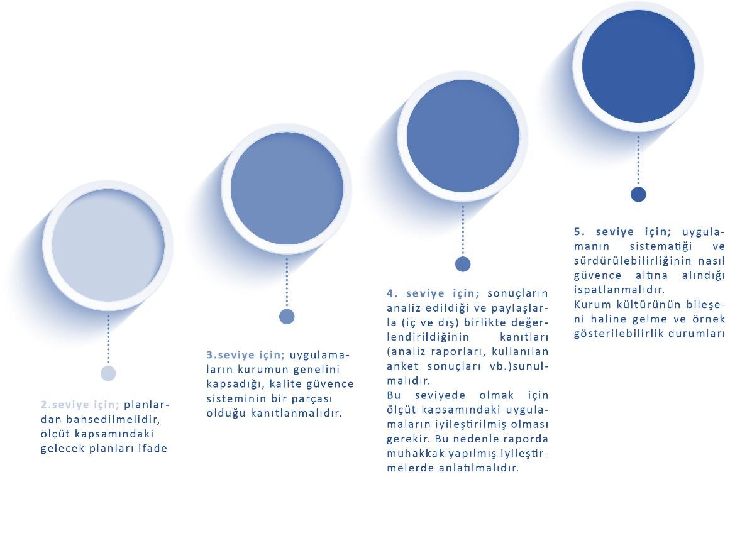
YÖKAK Dereceli Değerlendirme Anahtarı ve Kullanımı
Her bir olgunluk düzeyi bir önceki olgunluk düzeyini mutlaka kapsamalıdır.

Slide 63
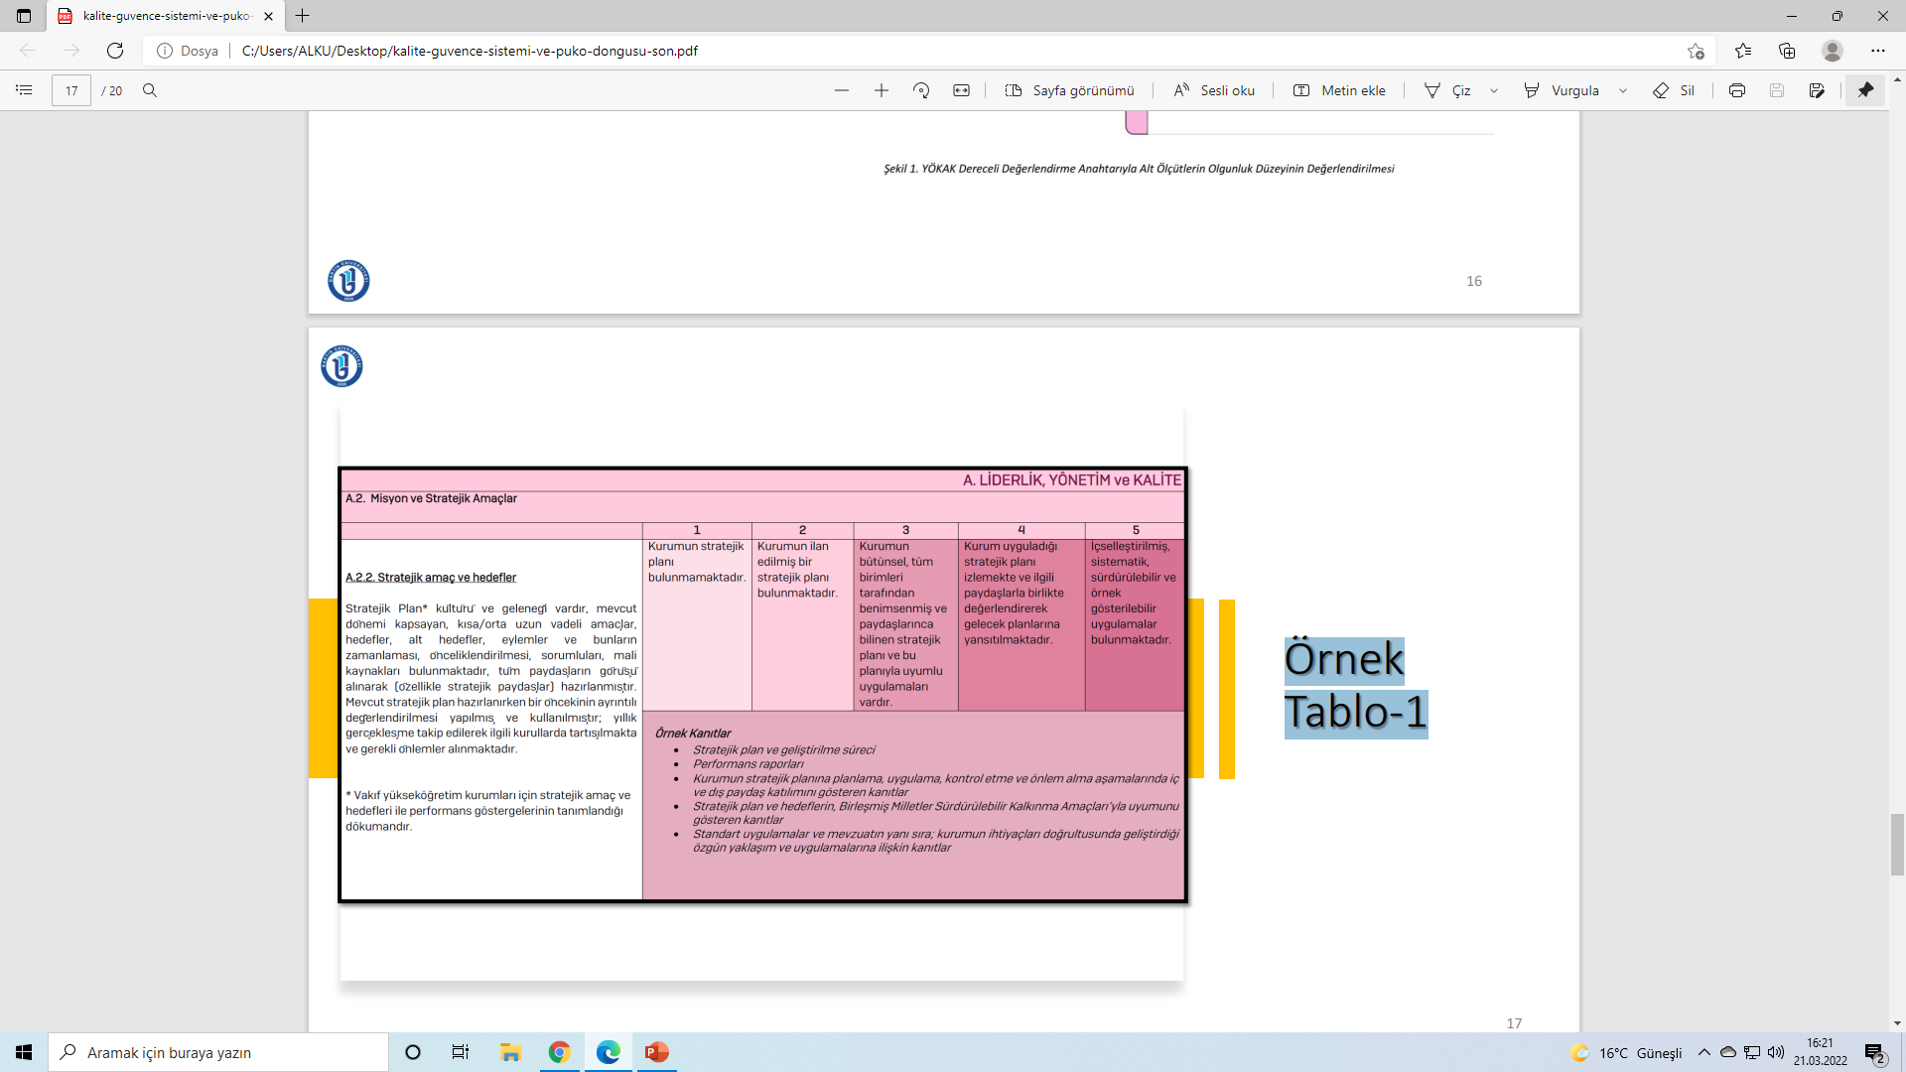
YÖKAK Dereceli Değerlendirme Anahtarı ve Kullanımı
KİDR yazımında başlık, ölçüt ve alt ölçütlerin ilişkilendirilmesi örneği

Slide 64
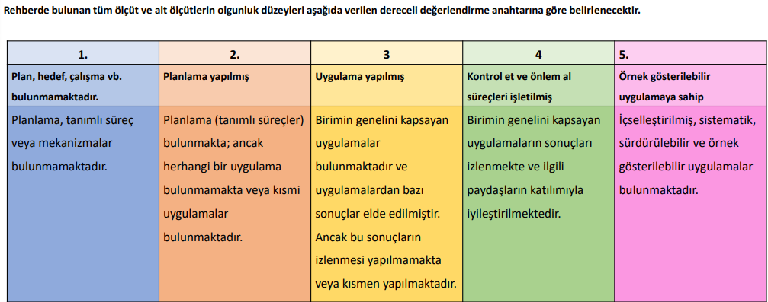
Olgunluk Düzeylerinin Belirlenmesi

Slide 65
YÖKAK Dereceli Değerlendirme Anahtarı ve Kullanımı
Bir alt ölçütte dört (4) OLGUNLUK SEVİYESİNE karar verebilmek için;
  Uygulamaların kurumun geneline yayılmış olması,
  Uygulamalardan sonuç elde edilmiş olması,
  Bu sonuçların izleniyor olması,
  İzleme sonuçlarının ilgili paydaşlarla birlikte değerlendirilerek; uygulamaların iyileştirilmiş olması ve kanıtlarının sunulması,
  Tüm bunların kanıtlarla desteklenmesi gerekmektedir.

Slide 66
YÖKAK Dereceli Değerlendirme Anahtarı ve Kullanımı
Bir alt ölçütte beş (5) OLGUNLUK SEVİYESİNE karar verebilmek için ise yukarıda yer alan hususların yanı sıra;
  Uygulamaların sistematikliğinin ve sürdürülebilirliğinin (PUKÖ çevriminin birkaç kez kapatılması),
  Uygulamaların kurumun genelinde katkı sağladığının ve içselleştirildiğinin,
  Örnek olabilme durumunun (Bağımsız bir kurum ya da kuruluş tarafından bu durumun teyit edilmesi) karşılandığının,
  ispatlanması gerekmektedir.

Slide 67
2 Olgunluk Düzeyi
Uzay Üniversitesi bünyesinde yer alan gerek lisans gerekse lisansüstü tüm programların amaç ve öğrenme çıktıları Türkiye Yükseköğretim Yeterlilikler Çerçevesi (TYÇ) ile uyumlu bir şekilde tasarlanmıştır. Üniversitemiz bünyesinde tüm öğretim programlarının amaçları, kazanımları ve ders bilgi paketleri hazırlanıp kamuoyuyla paylaşılmaktadır. Üniversite genelinde gerek eğitim amaçlarının belirlenmesi gerekse eğitim programlarının tasarımı sürecinde tüm ilgili paydaşların görüş ve önerilerinin alınmasına ve bu sürece aktif katılımlarının sağlanmasına önem verilmektedir.
Olgunluk düzeyi: Kurumun genelinde, tasarımı ve onayı gerçekleşen programlar, programların amaç ve öğrenme çıktılarına uygun olarak yürütülmektedir.
Örnek Kanıt: Egitim_ogretim_programlari_tasarimi_ve_onayi_yonergesi.pdf
Örnek Kanıt: Egitim_komisyonu_calısma_yonergesi.pdf
Örnek Kanıt: 2023-2024_egitim_ogretim_yili_akademik_takvimi.pdf
Örnek Kanıt:Danısma_kurulu_toplantisi.jpeg
Kurum Tarafından Belirlenen (3 Olgunluk düzeyi) Programların Tasarımı ve Onayı Olgunluk Düzeyi: Tanımlı süreçler doğrultusunda; Kurumun genelinde, tasarımı ve onayı gerçekleşen programlar, programların amaç ve öğrenme çıktılarına uygun olarak yürütülmektedir
YÖKAK Geri Bildirim (2 Olgunluk düzeyi) Programların Tasarımı ve Onayı Olgunluk Düzeyi: Kurumda programların tasarımı ve onayına ilişkin ilke, yöntem, TYÇ ile uyum ve paydaş katılımını içeren tanımlı süreçler bulunmaktadır.

Slide 68
3 Olgunluk Düzeyi
Üniversitemizde, alan farklılıklarına göre yeterliliklerin çeşitli eğitim türlerine göre kazandırılabileceğine yönelik ilke ve kurallar belirlenmiştir. Programların tasarımı ve onayına ilişkin tanımlı süreçler doğrultusunda uygulamalar gerçekleştirilmektedir. Bu uygulamalardan bazı sonuçlar elde edilmekte olup bu sonuçların paydaşlarla birlikte izlenmesi sistematik olarak yapılmaktadır. Üniversitemiz, Bologna süreci ile birlikte bütün programlarında ders amacı, ders öğrenme çıktıları, program çıktıları TYÇ ile ilişkilendirilmiştir.
Olgunluk düzeyi: Programların tasarım ve onay süreçleri sistematik olarak izlenmekte ve ilgili paydaşlarla birlikte değerlendirilerek iyileştirilmektedir.
Örnek Kanıt: Egitim_ogretim_programlari_tasarimi_ve_onayi_yonergesi.pdf
Örnek Kanıt: Egitim_komisyonu_calısma_yonergesi.pdf
Örnek Kanıt: 2023-2024_egitim_ogretim_yili_akademik_takvimi.pdf
Örnek Kanıt: Mufredat_ve_ders_ekleme_formu.pdf
Kurum Tarafından Belirlenen (4 olgunluk düzeyi) Programların Tasarımı ve Onayı Olgunluk Düzeyi: Süreçler sistematik olarak izlenmekte ve ilgili paydaşlarla birlikte değerlendirilerek iyileştirilmektedir.
YÖKAK Geri Bildirim (3 olgunluk düzeyi) Programların Tasarımı ve Onayı Olgunluk Düzeyi: Kurumda programların tasarımı ve onayına ilişkin ilke, yöntem, TYÇ ile uyum ve paydaş katılımını içeren tanımlı süreçler bulunmaktadır.

Slide 69
4 Olgunluk Düzeyi
Üniversitemizde, alan farklılıklarına göre yeterliliklerin çeşitli eğitim türlerine göre kazandırılabileceğine yönelik ilke ve kurallar belirlenmiştir. Programların tasarımı ve onayına ilişkin tanımlı süreçler doğrultusunda uygulamalar gerçekleştirilmektedir. Bu uygulamalardan bazı sonuçlar elde edilmekte olup bu sonuçların paydaşlarla birlikte izlenmesi sistematik olarak yapılmaktadır. Bu çerçevede müfredat geliştirme çalışmaları, Bologna süreci ile birlikte bütün programların ders amacı, ders öğrenme çıktıları, program çıktıları TYÇ ile ilişkilendirilmiş olup, ilgili iç ve dış paydaşların görüşleri alınarak güncellenmiştir.
Olgunluk düzeyi: Programların tasarım ve onay süreçleri sistematik olarak izlenmekte ve ilgili paydaşlarla birlikte değerlendirilerek iyileştirilmektedir.
Örnek Kanıt: Egitim_ogretim_programlari_tasarimi_ve_onayi_yonergesi.pdf
Örnek Kanıt: Mufredat_ve_ders_ekleme_formu.pdf
Örnek Kanıt: Ogrenme_ciktilari _program_yeterlilikleri_eslestirmesi.pdf
Örnek Kanıt: Ogrenci_memnuniyet_anketi_analizi.pdf
Örnek Kanıt: Fakultelere_ait_guncellenmis_mufredatlar.pdf
Kurum Tarafından Belirlenen (4 olgunluk düzeyi) Programların Tasarımı ve Onayı Olgunluk Düzeyi: Süreçler sistematik olarak izlenmekte ve ilgili paydaşlarla birlikte değerlendirilerek iyileştirilmektedir.

Slide 70
BİRİM
2023 BİDR GERİ BİLDİRİM ZİYARETLERİ

Slide 71

Kalite Komisyonu Üyesi - Birim Danışman Üye Eşleşmesi
Üye Unvanı-Adı-Soyadı | Birimi | Danışmanlık Yapacağı Birim/ler
Prof. Dr. Şule Yüksel ÖZMEN | İletişim Fakültesi | İletişim Fakültesi | İnsan ve Toplum Bilimleri Fakültesi
Prof. Dr. Melike KURTARAN ÇELİK | Turizm ve Otelcilik Meslek Yüksekokulu | Turizm ve Otelcilik Meslek Yüksekokulu | Vakfıkebir Meslek Yüksekokulu
Doç. Dr. Aynur YILMAZ | Spor Bilimleri Fakültesi | Spor Bilimleri Fakültesi | Beşikdüzü Meslek Yüksekokulu
Doç. Dr. Canan CENGİZ | Lisansüstü Eğitim Enstitüsü | Lisansüstü Eğitim Enstitüsü | Devlet Konservatuvarı
Doç. Dr. Selcen SARI AYTEKİN | Turizm ve Otelcilik Meslek Yüksekokulu | Tonya Meslek Yüksekokulu
Doç. Dr. Soner DEMİRTAŞ | Hukuk Fakültesi | Hukuk Fakültesi | Siyasal Bilgiler Fakültesi
Dr. Öğr. Üyesi Perihan ŞİMŞEK | Uygulamalı Bilimler Yüksekokulu | Uygulamalı Bilimler Yüksekokulu | Çarşıbaşı Meslek Yüksekokulu
Dr. Öğr. Üyesi Şenay BAŞ | Fatih Eğitim Fakültesi | Fatih Eğitim Fakültesi | Güzel Sanatlar ve Tasarım Fakültesi
Dr. Öğr. Üyesi Samet ŞENEL | İlahiyat Fakültesi | İlahiyat Fakültesi | Şalpazarı Meslek Yüksekokulu
Dr. Öğr. Üyesi Şenay BAŞ | Fatih Eğitim Fakültesi | Fatih Eğitim Fakültesi | Güzel Sanatlar ve Tasarım Fakültesi
Öğr. Gör. Tuba BAZANCİR | Kalite Koordinatörlüğü | Yabancı Diller Yüksekokulu | Beşikdüzü Meslek Yüksekokulu
Öğr. Gör. Funda HATİPOĞLU | Kalite Koordinatörlüğü | Yabancı Diller Yüksekokulu | Güzel Sanatlar ve Tasarım Fakültesi

Slide 72
2023 BİDR Geri Bildirim Ziyaretleri
2023 yılında BİDR yazan tüm akademik birimler ziyaret kapsamına dahil edilmiştir.
Toplam 17 akademik birime ziyaret düzenlenmiştir.
Ziyaretler 2 aylık bir süre içerisinde tamamlanmıştır.
15 akademik birimde BİDR Değerlendirme Toplantısı gerçekleştirilmiştir.
2 akademik birimde Akran Değerlendirme Ziyaretleri gerçekleştirilmiştir.
1 akademik birimde ziyaret gerçekleştirilememiştir.
Ziyaretler süresince 29 adet toplantı yapılmış, yaklaşık olarak 67 saat süren toplantılar gerçekleştirilmiştir.

Slide 73
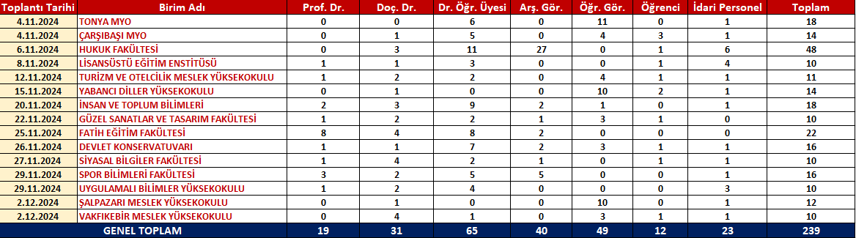
2023 BİDR GERİ BİLDİRİM ZİYARETLERİ KATILIMCI ANALİZİ

Slide 74
2023 AKRAN DEĞERLENDİRME ZİYARETLERİ KATILIMCI ANALİZİ
11.11.2024 | BEŞİKDÜZÜ MESLEK YÜKSEKOKULU | Prof. Dr. | Doç. Dr. | Dr. Öğr. Üyesi | Arş. Gör. | Öğr. Gör. | Öğrenci | İdari Personel | Toplam
 | Birim Yönetimi ile Görüşme | 0 | 1 | 1 | 0 | 2 | 0 | 1 | 5
 | Birim Yönetim Kurulu ile Görüşme | 0 | 2 | 2 | 0 | 2 | 0 | 0 | 6
 | Birim Kalite Komisyonu ile Görüşme | 0 | 2 | 3 | 0 | 5 | 1 | 1 | 12
 | Akademik Personeli ile Görüşme | 0 | 1 | 0 | 0 | 7 | 0 | 0 | 8
 | Öğrenci Grubu ile Görüşme | 0 | 1 | 0 | 0 | 1 | 8 | 0 | 10
 | İdari Personeli ile Görüşme | 0 | 1 | 0 | 0 | 1 | 0 | 13 | 15
GENEL TOPLAM |  | 0 | 8 | 6 | 0 | 18 | 9 | 15 | 56

Slide 75
2023 AKRAN DEĞERLENDİRME ZİYARETLERİ KATILIMCI ANALİZİ
5.11.2024 | İLAHİYAT FAKÜLTESİ | Prof. Dr. | Doç. Dr. | Dr. Öğr. Üyesi | Arş. Gör. | Öğr. Gör. | Öğrenci | İdari Personel | Toplam
 | Birim Yönetimi ile Görüşme | 1 | 1 | 4 | 0 | 0 | 0 | 1 | 7
 | Birim Yönetim Kurulu ile Görüşme | 2 | 4 | 4 | 0 | 0 | 0 | 1 | 11
 | Birim Kalite Komisyonu ile Görüşme | 1 | 4 | 5 | 7 | 1 | 1 | 1 | 20
 | Akademik Personeli ile Görüşme | 0 | 3 | 9 | 6 | 4 | 0 | 0 | 22
 | Öğrenci Grubu ile Görüşme | 0 | 0 | 0 | 0 | 0 | 16 | 0 | 16
 | İdari Personeli ile Görüşme | 0 | 0 | 0 | 0 | 0 | 0 | 14 | 14
GENEL TOPLAM |  | 4 | 12 | 22 | 13 | 5 | 17 | 17 | 90

Slide 76
2023 BİDR Geri Bildirim Ve Akran Değerlendirmesi Ziyaretleri Genel Katılımcı Profili
Gerçekleştirilen toplantılarda katılımcı profili genel olarak değerlendirildiğinde toplamda;
  Prof. Dr. : 23
  Doç. Dr. : 51
  Dr. Öğr. Üyesi : 93
  Öğr. Gör. : 72
  Arş. Gör. : 53
  İdari Personel : 55
  Öğrenci : 38, olmak üzere
  385 kişi ile görüşmeler gerçekleştirilmiştir.

Slide 77
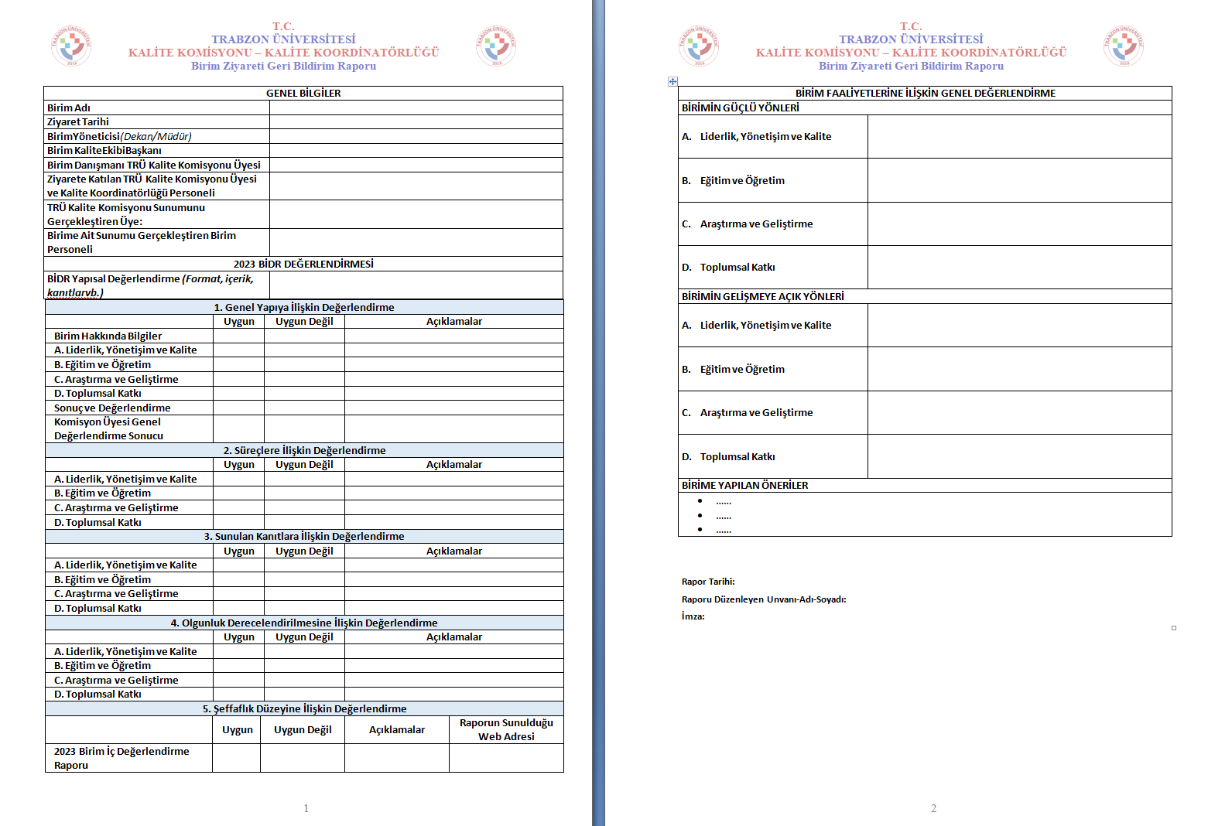
BİDR Geri Bildirim Ziyareti Bitiminde…
Her birimin danışmanı tarafından “Birim Ziyareti Geri Bildirim Raporu” hazırlanmıştır.
Bu Rapor ilgili birimler ile de paylaşılacaktır.

Slide 78
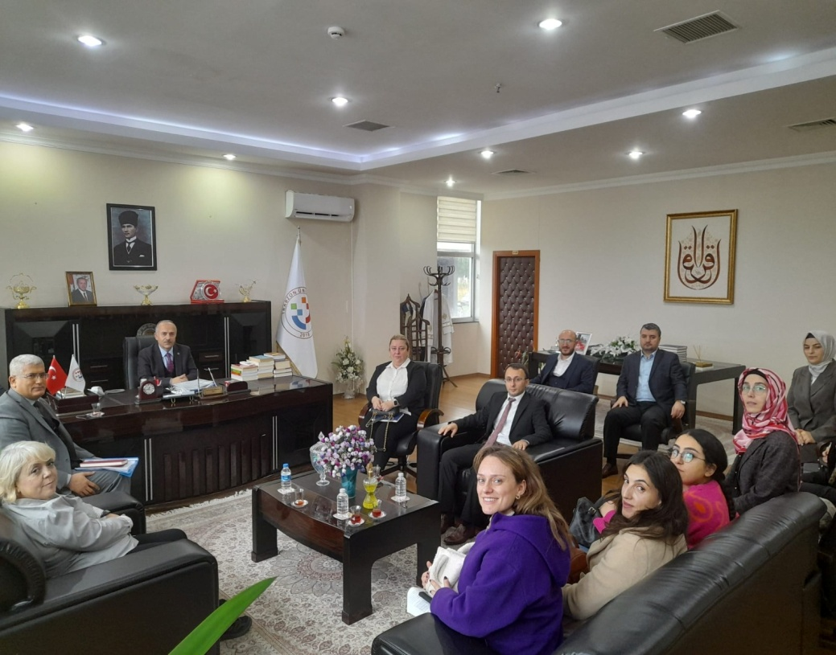
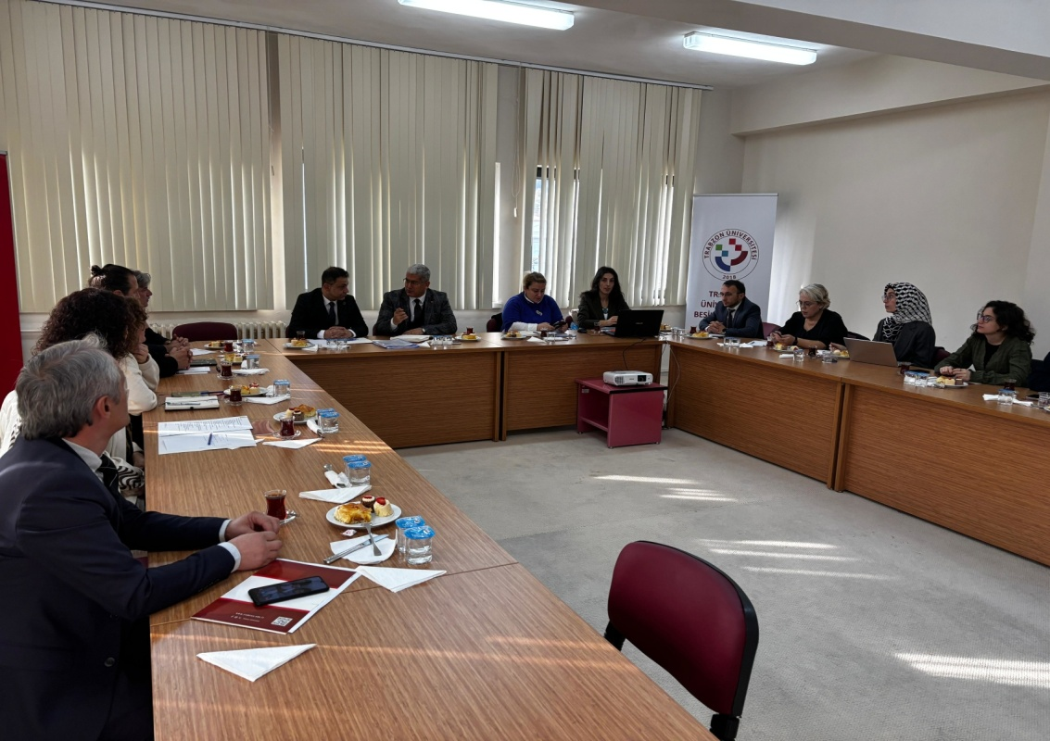
Akran Değerlendirmesi Ziyareti Bitiminde… Çıkış Bildirimi
Birim üst yönetimine, Trabzon Üniversitesi Kalite Komisyonu tarafından bir çıkış bildirimi verilerek gün boyu gerçekleştirilen ziyaretler sonucunda edinilen izlenimler bildirilmiştir.

Slide 79
Kurum Genelinde BİDR’lerde Tespit Edilen Güçlü Yönler
Birimlerde kalite süreçleri kapsamında pek çok uygulamanın halihazırda yapılmış/yapılıyor olması ve 2023 yılında hazırlanan raporlara eklenmemiş olsa dahi pek çok faaliyete yönelik olarak düzenlenmiş kanıtların varlığı,
Misyon, vizyon, organizasyon şeması ve görev tanımlarının belirlenmiş olması,
Eğitim-öğretim faaliyetlerinde kalitenin artırılması yönünde gerçekleştirilen uygulamaların varlığı,
Özellikle toplumsal katkı adına pek çok faaliyetin yerine getiriliyor olması.

Slide 80
Kurum Genelinde BİDR’lerde Tespit Edilen Geliştirmeye Açık Yönler
Olgunluk düzeyinin hatalı belirlenmesi,
Bazı ölçütlerin tam olarak anlaşılamaması,
Kanıt eksiklikleri,
Kanıt gösterme usullerinde hatalar,
Metin içerisinde yapılması beklenen açıklamalarda eksiklikler.

Slide 81
Kurum Genelinde BİDR’lerde Tespit Edilen Geliştirmeye Açık Yönler
Birim süreçlerinde paydaş katılımının düşük olması,
Öğrenci ve idari personel temsiliyetinin düşük olması veya hiç olmaması,
Kalite komisyonlarının yeterince belirgin olmaması ve BİDR’lerin küçük bir grup tarafından hazırlanması,
Bazı birimlerde önceki yılların raporlarının ve kanıtlarının yeni rapora aktarılması,

Slide 82
Kurum Genelinde BİDR’lerde Tespit Edilen Geliştirmeye Açık Yönler
Birim üst yöneticilerinin BİDR’lerin son halini görüp onaylamaması,
Birimlerde planlama ve kayıt tutmanın istenen düzeyde yapılmaması,
Faaliyetlerin kurum/birim misyon, vizyon ve stratejik hedefleriyle üst politikalardan bağımsız yürütülmesi,
Birimlerde oluşturulan kurul veya komisyonların çalışma usul ve esaslarının bulunmaması,

Slide 83
Genel Olarak Anlaşılmadığı Sonucuna Ulaşılan Ölçütler
Ana Ölçüt | Alt Ölçüt | YÖKAK Kanıtları | TRÜ Kalite Komisyonu Kanıtları
A.5. Uluslararasılaşma | A.5.1. Uluslararasılaşma Süreçlerinin Yönetimi | Uluslararasılaşma süreçlerinin yönetimi ve organizasyonel yapısı (2) | Birimin Bologna, Erasmus ve Farabi Koordinatörleri web adresi (2)
 |  | Uluslararasılaşma süreçlerinin yönetimine ilişkin uygulama kanıtları (3) | Uluslararası ortak faaliyetler düzenleyen, birime özgü kurul/komisyonların varlığı ve çalışma usul ve esaslarını gösteren kanıt/lar (2)
 |  | Yönetim ve organizasyonel yapıya ilişkin izleme ve iyileştirme kanıtları (4) | Birimde uluslararası öğrencilerden sorumlu bir danışmanın varlığı ve bunu gösterir kanıt/lar (2)
 |  | Standart uygulamalar ve mevzuatın yanı sıra kurumun ihtiyaçları doğrultusunda geliştirdiği özgün yaklaşım ve uygulamalarına ilişkin kanıtlar (2/3)

Slide 84
Genel Olarak Anlaşılmadığı Sonucuna Ulaşılan Ölçütler
Ana Ölçüt | Alt Ölçüt | YÖKAK Kanıtları | TRÜ Kalite Komisyonu Kanıtları
A.5. Uluslararasılaşma | A.5.3. Uluslararasılaşma Performansı | Stratejik plan ve uluslararasılaşma politikasına ilişkin performans göstergeleri (2) | Yabancı uyruklu öğrenci sayısı (2)
 |  | Uluslararasılaşma faaliyetleri (Uluslararası kapsamda düzenlediği toplantılar, katılım sağladığı programlar, protokoller kapsamında faaliyetler vb.) (3) | Birimin uluslararasılaşma politikası/hedefi (2) ve bu hedeflerin izlendiğine dair kanıt/lar (4)
 |  | Uluslararasılaşma hedeflerine ulaşılıp ulaşılmadığını izlemek üzere oluşturulan mekanizmalar (4) | Uluslararası toplantılara katılan öğretim elemanı sayısı ve bu toplantılara dair kanıtlar (3)
 |  | Uluslararasılaşma süreçlerine ilişkin yıllık öz değerlendirme raporları ve iyileştirme çalışmaları (3/4) | Uluslararası işbirlikleri ile düzenlenen projelerde görev alan öğretim elemanı sayısı ve bu maddeye ilişkin kanıtlar (geri dönüşte öğretim elemanı tarafından birime verilecek bir rapor vb.) (3)
 |  | Standart uygulamalar ve mevzuatın yanı sıra kurumun ihtiyaçları doğrultusunda geliştirdiği özgün yaklaşım ve uygulamalarına ilişkin kanıtlar (2/3)

Slide 85
Genel Olarak Anlaşılmadığı Sonucuna Ulaşılan Ölçütler
Ana Ölçüt | Alt Ölçüt | YÖKAK Kanıtları | TRÜ Kalite Komisyonu Kanıtları
C.1. Araştırma Süreçlerinin Yönetimi ve Araştırma Kaynakları | C.1.2. İç ve Dış Kaynaklar | Araştırma-geliştirme bütçesi ve dağılımı (2) | Öğretim elemanlarına verilen desteklerin miktarını gösterir tablolar (2/3)
 |  | Araştırma çerçevesinde yapılan stratejik ortaklıklar (Kamu veya özel) (3) | Araştırma laboratuvarlarının varlığı (3)
 |  | Araştırma-geliştirme kaynaklarının araştırma stratejisi doğrultusunda yönetildiğini gösteren kanıtlar (3) | Merkezi laboratuvar varlığı/sayıları (3)
 |  | Araştırma kaynaklarının çeşitliliği ve yeterliliğinin izlendiğine ve iyileştirildiğine ilişkin kanıtlar (3/4) | Bilişim altyapısı (3)
 |  | İç kaynaklar ve kullanımına ilişkin tanımlı süreçler (BAP Yönergesi, İç Kaynak Kullanım Yönergesi vb.) (2) | Kütüphane/veri tabanı kaynakları (3)
 |  | İç kaynakların birimler arası dağılımı (2) | Her yıl açılan laboratuvar sayısı (3)
 |  | Dış kaynakların kullanımını desteklemek üzere oluşturulmuş yöntem ve birimler (2/3) | Kütüphane kaynaklarında (Araştırma kaynaklarında) yıllar içinde gerçekleşen değişim (3)
 |  | Dış kaynakların dağılımını gösteren kanıtlar (3) | Araştırma-geliştirme bütçesinin yıllara göre değişimi (3)
 |  | Dış kaynaklarda yıllar itibarıyla gerçekleşen değişimler (3) | Paydaş görüşleri ve değerlendirmesi (4)
 |  | Standart uygulamalar ve mevzuatın yanı sıra kurumun ihtiyaçları doğrultusunda geliştirdiği özgün yaklaşım ve uygulamalarına ilişkin kanıtlar (2/3)

Slide 86
Genel Olarak Anlaşılmadığı Sonucuna Ulaşılan Ölçütler
Ana Ölçüt | Alt Ölçüt | YÖKAK Kanıtları | TRÜ Kalite Komisyonu Kanıtları
C.2. Araştırma Yetkinliği, İşbirlikleri ve Destekler | C.2.2. Ulusal ve Uluslararası Ortak Programlar ve Ortak Araştırma Birimleri | Ulusal ve uluslararası düzeyde ortak programlar ve ortak araştırma birimleri oluşturulmasına yönelik mekanizmalar (2) | Ortak araştırma ağlarına (COST vb.) katılan öğretim elemanı sayısı (3)
 |  | Ortak programlar ve ortak araştırma faaliyetlerine yönelik ikili anlaşmalar ve iş birliklerine ilişkin kanıtlar (3) | Konsorsiyumlara katılım oranı (3)
 |  | Kurumun dâhil olduğu araştırma ağları, kurumun ortak programları ve araştırma birimleri, ortak araştırmalardan üretilen çalışmalar ve projeler (3)
 |  | Paydaş geri bildirimleri (4)
 |  | Ortak programlar ve ortak araştırma faaliyetlerinin izlenmesine ve iyileştirilmesine yönelik kanıtlar (4)
 |  | Standart uygulamalar ve mevzuatın yanı sıra kurumun ihtiyaçları doğrultusunda geliştirdiği özgün yaklaşım ve uygulamalarına ilişkin kanıtlar (2/3)

Slide 87
Genel Olarak Anlaşılmadığı Sonucuna Ulaşılan Ölçütler
Ana Ölçüt | Alt Ölçüt | YÖKAK Kanıtları | TRÜ Kalite Komisyonu Kanıtları
D.1. Toplumsal Katkı Süreçlerinin Yönetimi ve Toplumsal Katkı Kaynakları | D.1.2. Kaynaklar | Toplumsal katkı faaliyetlerini yürüten araştırma ve uygulama merkezleri ve diğer birimlere ilişkin kanıtlar (2) | Toplumsal katkı faaliyetleri ile ilgili komisyon (2)
 |  | Toplumsal katkı faaliyetlerine ayrılan bütçe ve yıllar içinde dağılımını içeren kanıtlar (2) | Toplumsal katkı faaliyetlerinin planlanması ve düzenlenmesine için ayrılmış fiziki mekânlar (2)
 |  | Toplumsal katkı kaynaklarının toplumsal katkı stratejisi doğrultusunda yönetildiğini gösteren kanıtlar (3) | Toplumsal katkı projeleri ve bütçeleri (3)
 |  | Toplumsal katkı kaynaklarının çeşitliliği ve yeterliliğinin izlendiğine ve iyileştirildiğine ilişkin kanıtlar (4) | Varsa gönüllülük çalışmaları ders içeriği ve ders kapsamında gerçekleştirilen faaliyetler, dersin amacına yönelik alınmış kurul kararları vb. (2/3)
 |  | Standart uygulamalar ve mevzuatın yanı sıra kurumun ihtiyaçları doğrultusunda geliştirdiği özgün yaklaşım ve uygulamalarına ilişkin kanıtlar (2/3) | Paydaş görüşleri (4)

Slide 88
Tespitler Sonrasında Kurum Geneline Dair Geliştirilen Öneriler
YÖKAK tarafından hazırlanan KİDR Hazırlama Kılavuzu (v. 3.2) ve Trabzon Üniversitesi Kalite Komisyonu ve Kalite Koordinatörlüğü işbirliğinde oluşturulan “KİDR Yazım ve İyileştirme Kılavuzu”nun kullanılması,
Gerçekleştirilen faaliyetlerin kanıtlarının oluşturulması/ halihazırda var olan kanıtların ilgili alt maddelerde kullanılması,

Slide 89
Tespitler Sonrasında Kurum Geneline Dair Geliştirilen Öneriler
Birimlerde kalite süreçlerine tüm personelin ve öğrencilerin dahil edilmesi ve alt komisyonların oluşturulması,
Planlama kültürünün yaygınlaştırılması ve Üniversitemiz Stratejik Planı ile ulusal ve uluslararası üst politikalara hizmet eden faaliyetlerin önceliklendirilmesi,
Olgunluk düzeylerinin gerçekçi belirlenmesi,

Slide 90
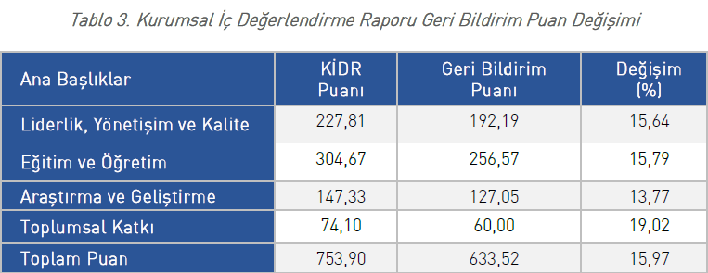
Kurumsal İç değerlendirme Raporu Geri Bildirim Puan Değişimi
(2023 Yılı Değerlendirme Programları Raporu)

Slide 91
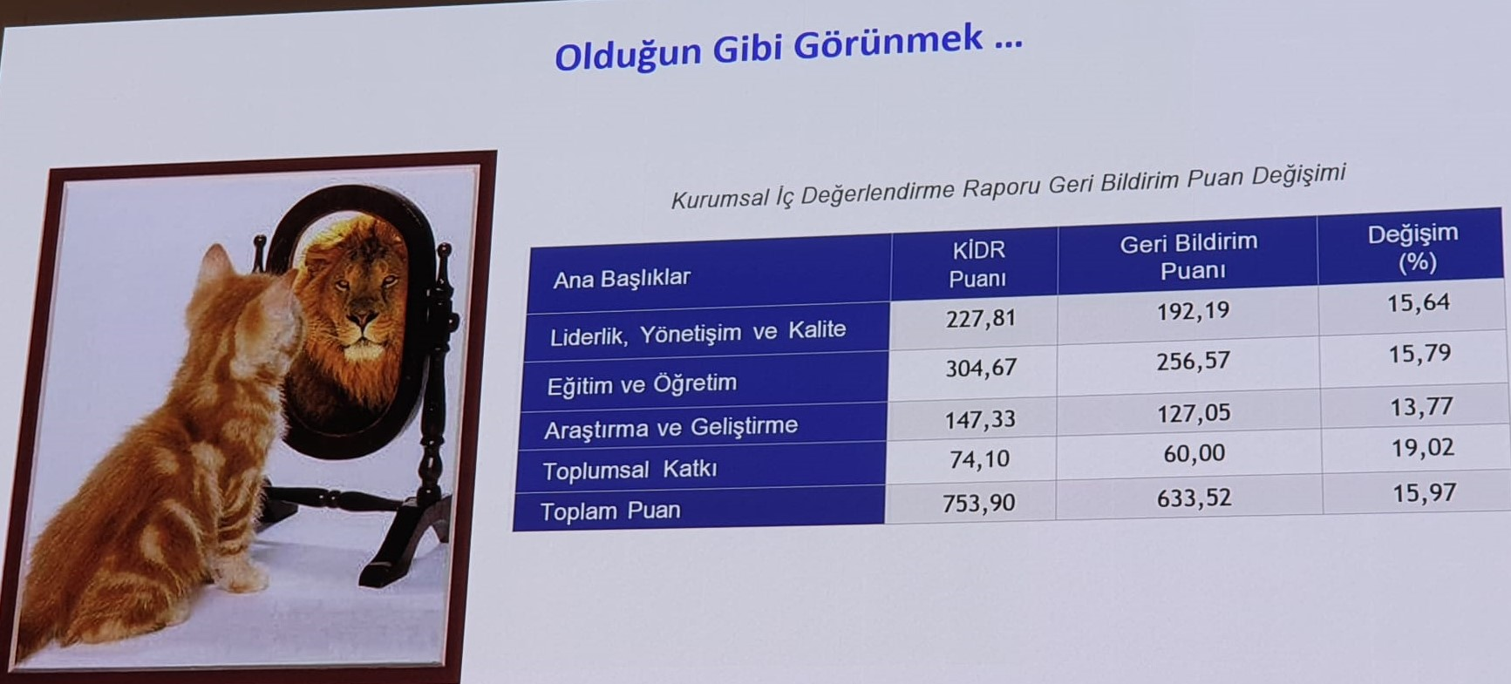
Gerçekçi Puanlama

Slide 92
Birim Özelinde İyi Uygulama Örnekleri
Tabana yayılmış kalite anlayışı ve birim genelinde oluşturulmuş alt komisyonlar,
Akreditasyon hazırlığı,
Sınırlı insan gücüne rağmen geliştirilmiş bir sistematik iyileştirme programının varlığı,
Planlanmış Danışma Kurulu toplantısı ve PUKÖ döngüsü uygulamaları,

Slide 93
Birim Özelinde İyi Uygulama Örnekleri
Evrak arşivleme konusunda gerçekleştirilen uygulamalar,
Ölçme ve değerlendirme konusunda gerçekleştirilen uygulamalar,
Fiziki imkan eksikliklerine rağmen süreçlerin devam ettirilmesi yönünde gösterilen üstün çaba,
2023 yılı sonunda belirlenen geliştirmeye açık yönlerin iyileştirilmesi,

Slide 94
Birim Özelinde Karşılaşılan Geliştirmeye Açık Yönler
Bazı birimlerde üst yönetimin kalite süreçlerini yeteri kadar sahiplenmemesi ve/veya
Personelinin süreçlere sahip çıkmaması veya istekli çalışmaması,
Kalite süreçlerini önemsememe,

Slide 95
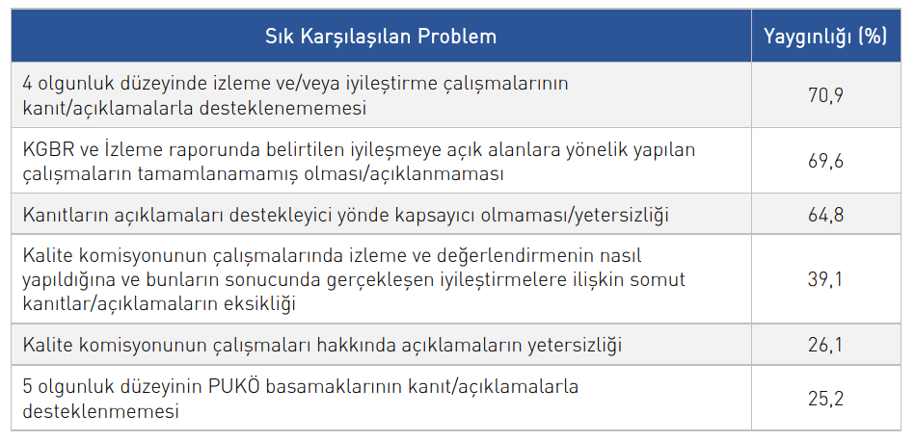
KİDR’lerde Sık Karşılaşılan Problemler – 2022 Durum Raporu

Slide 96
KİDR’lerde Sık Karşılaşılan Problemler
Gerçekleştirilemeyen iyileştirmelerin nedenlerinin irdelenmemesi (Süre, kaynak yetersizliği...vb,),
Gerçekleşen iyileştirmeler hakkında yeterli bilgi bulunmaması,
İç değerlendirme çalışmalarına ilişkin kapsayıcılık ve katılımcılığın zayıf olması,
Kanıtların rapordaki bilgi ve açıklamaları desteklemekte yetersiz kalması,

Slide 97
KİDR’lerde Sık Karşılaşılan Problemler
Alt ölçütlerin değerlendirilmesinde iyileştirme/önlem alma kanıtı sunmadan “4” olgunluk düzeyinde puan verilmesi,
Örnek uygulamanın (5 olgunluk düzeyi) kurumun algısı ile sınırlı olması, sürdürülebilirlik, diğer kurumlara örnek olma, çözüm ve değer yaratma gibi yönlerin göz önünde bulundurulmaması,
Kanıtların kurum geneline yayılma konusunda bilgi vermemesi.

Slide 98
KİDR/BİDR Yazımında Temel İlkeler
Üniversite bünyesinde kalite güvencesi kültürünün yaygın hale getirilmesi,
Üniversite bünyesindeki kalite güvencesi çalışmalarının üniversitenin ilan ettiği Kalite Politikası esaslarına dayanması,
Üniversite içinde öğretim elemanlarının akademik konularda, idari personelin ise yönetimsel konularda kalite süreçlerini sahiplenmesi ve temel görevlerinden birisi olarak görmesi,

Slide 99
KİDR/BİDR Yazımında Temel İlkeler
Tüm faaliyetlerin planlanması, plana uygun olarak uygulanması, uygulama neticelerinin görülmesi için ölçme işlemlerinin gerçekleştirilmesi ve ölçme neticelerine göre geliştirilmesi gereken alanlar tespit edilerek geliştirme çalışmalarının gerçekleştirilmesi,
Üniversite içindeki tüm süreçlerin, ilkelerin ve görev tanımlarının yazılı hale getirilmesi ve yazıldığı gibi uygulanması,

Slide 100
KİDR/BİDR Yazımında Temel İlkeler
KİDR/BİDR İçeriği Nasıl Olmalıdır?
Rapor aşağıdaki dört sorunun her bir ölçüt bazında cevabını içermelidir.
…. ölçütü ile ilgili planlarınız nelerdir? Bunları nasıl planlıyorsunuz (Hangi araçlarla, paydaşların katılımını sağlayarak mı?)
Bu planlarınızla uyumlu olarak, …….. ölçütü kapsamında yaptığınız uygulamalarınız nelerdir?
……. ölçütü kapsamında bu uygulamaların sonuçlarını nerelerde, hangi araçları kullanarak izliyorsunuz? Ele ettiğiniz sonuçlarınız nelerdir? Sonuçları nasıl analiz ediyor ve değerlendiriyorsunuz?
….. ölçütü ile ilgili bu analizlerinizden ve değerlendirmelerinizden neler öğrendiniz ve neler iyileştirdiniz?

Slide 101
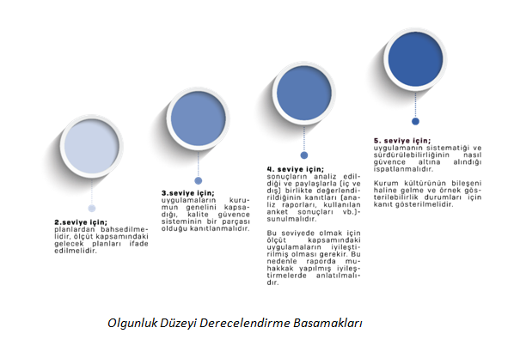
KİDR/BİDR Yazımında Temel İlkeler
Ölçütlerin olgunluk düzeylerinin gerçekçi haliyle belirlenmesi,

Slide 102

KİDR/BİDR Yazımında Temel İlkeler
Belirli zorunlu kısımlar dışında, önceki yılın BİDR’i tekrar edilmemeli; gerekirse önceki yıl BİDR’lerine atıfta bulunulmalıdır,
Birim, önceki yılın BİDR’inde yer alan geliştirmeye açık yönler kapsamında;
  gerçekleştirilen iyileştirme faaliyetlerine,
  bu kapsamdaki somut iyileştirme sonuçlarına ve,
  ilerleme kaydedilemeyen noktalar ile bunların nedenlerine,
yer verilmelidir.

Slide 103
KİDR/BİDR Yazımında Temel İlkeler
BİDR hazırlanırken ölçütlerle ilgili;
  “bu husus kurumumuzda mevcuttur”,
  “bu hususa ilişkin uygulama bulunmaktadır”,
  “kurumumuzda söz konusu sistem bulunmaktadır”
şeklinde kısa cevaplar vermek yerine, ilgili sürecin birimde nasıl işlediğine ve yönetildiğine ilişkin ayrıntıya yer verecek şekilde bir yöntemin izlenmesi beklenmektedir.
Ayrıca, kılavuzda yer alan hususlar dışında dikkat çekilmek istenen birime özgü durumlar söz konusu ise bunlara da raporda yer verilebileceği unutulmamalıdır.

Slide 104
KİDR/BİDR Yazımında Temel İlkeler
BİDR yazımında kullanılan metin dili kısa ve öz olmalıdır. Kurulan cümlelerde akademik ve nesnel bir anlatım dili kullanılmalıdır,
Verilerin/açıklamaların/kanıtların, ölçüt/alt ölçüt ile uygunluğu kontrol edilerek sade bir anlatım benimsenmelidir.

Slide 105
KİDR/BİDR Yazımında Temel İlkeler
BİDR yazım metninde yer alan bilgilerin içerik olarak kurumu yansıtması ve kanıtlanabilirliğine dikkat edilmesi gerekmektedir,
Okuyucuların bilgilere hızlıca ulaşmasına yardımcı olunması amacıyla ölçüt/alt ölçüt açıklamalarında, gerekirse raporun ilgili bölümlerine vurgu yapılmalı veya belirli sayfa numaralarına yönlendirme yapılmalıdır,

Slide 106
KİDR/BİDR Yazımında Temel İlkeler
Kanıtlar içinde yer alan metinler, BİDR metninde birebir tekrarlanmamalıdır,
BİDR’de kullanılan kanıtlar, ilgili alt ölçütü desteklemeli ve örtüşmelidir,
BİDR metnine eklenen ya da kanıt olarak kullanılan web sayfası linklerine her dönemde erişim sağlanmalıdır,

Slide 107
KİDR/BİDR Yazımında Temel İlkeler
Raporda Geçen | Format ve Stil Kuralları
Ana Başlıklar ve Ölçüt Başlıkları | Times New Roman, 14 pt., kalın (Sistem tarafından otomatik yapılır.)
Alt Ölçüt başlıkları | Times New Roman, 12 pt., kalın. (Kılavuz ölçüt numaralandırılmasıyla birlikte kurum tarafından yazılacak: Örneğin A.2.1. Misyon, vizyon ve politikalar)
Diğer Başlıklar | Metin içinde ihtiyaç duyulduğunda kullanılan alt ölçüt başlığı dışında kalan başlıklar için italik, kalın, 12 punto yazı stili kullanınız. Bu başlıklarda numaralandırma kullanmayınız.
Gövde Metni | Times New Roman, 12 punto, tek satır aralığı, iki yana yaslı
Başlık-Satır arası/ paragraflar arası | 1,5 satır aralığı kullanınız.

Slide 108
KİDR/BİDR Yazımında Temel İlkeler
Raporda Geçen | Format ve Stil Kuralları
Sayfa numaraları | Alt bilgi kısmında ortaya gelecek şekilde yazılır. (Sistem tarafından otomatik yapılır.)
Kenar Boşlukları | Sayfada sağdan, soldan, alttan ve üstten 2,5 cm aralık olmalıdır. (Sistem tarafından otomatik yapılır.)
Kanıt Başlıklarının Yazımı | Kanıt başlıkları için en fazla 65 karakter kullanınız. Kanıt dosya adı yazımında boşluk kullanmayınız. Bunun yerine alt çizgi kullanınız. Kanıtlar için numaralandırma yapınız. Örneğin; (2) (3) Kanıt 1_kanıtın_adı (4) Kanıt 2_kanıtın_adı

Slide 109
KİDR/BİDR Yazımında Temel İlkeler
Kılavuzda ölçütlerin karşılanma düzeyine ilişkin hangi kanıtların beklendiği her alt ölçüt altında bulunan “örnek kanıtlar” bölümünde yer almaktadır.
Sunulan kanıtlar rapor içeriği ve seçilen olgunluk düzeyiyle tutarlı olmalı; aynı zamanda yapılan açıklamaları destekleyecek şekilde çeşitlendirilmelidir.
Bazı durumlarda bir bilgi, belge veya doküman birden çok ölçütün/alt ölçütün kanıtı olabilir. Bu durumda bilgi, belge veya dokümanın yalnızca ilgili bölümlerine atıf yapılmalıdır.

Slide 110
KİDR/BİDR Yazımında Temel İlkeler
Kanıtın alt ölçüt için yazılan metindeki ifadeleri doğrudan destekleyici olmasıdır. Bu amaçla, kuruma ait mevzuat, doküman, web sayfası, rapor, vb. kanıt olarak kullanılabilir.
Kanıt başlıkları, kılavuzun yazım stili sayfasında yer alan şekilde olmalıdır,
Kanıt olarak eklenen rapor/doküman vb.nin alt ölçütle ilişkili sayfalarına atıfta bulunulmalıdır,
  Örnek (metin içerisinde): Paydaş analizi ile paydaşlar belirlenerek görüş ve önerileri alınarak amaç ve hedeflere yansıtılmıştır (UzayÜni 2022-2026 Stratejik Planı, sayfa 57).

Slide 111
KİDR/BİDR Yazımında Temel İlkeler
Raporda yer alabilecek olası ifadeler ve buna karşılık muhakkak sunulması gereken kanıtlar şöyledir;
(Eğer) BİDR İfadesi (ise) | (Sunulması gereken) Kanıt (lar)
….plan bulunmaktadır. | (Bahsedilen) Plan
….uygulanmaktadır. | Tanımlı Süreç
….ölçülmektedir. | Anket vb. Ölçüm Araç Sonuçları
….izlenerek değerlendirilmektedir. | Analiz Raporu, Değerlendirme Raporu
…iyileştirilmektedir. | Yapılan İyileştirmelerin Listesi
Beş (5) seviyesinde bir uygulama için yukarıdaki kanıt çeşidinin her birinden en az bir kanıt sunulmuş/sunulabilir olması gerekir.

Slide 112
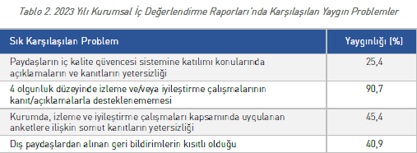
2023 Yılı Kurumsal İç değerlendirme Raporlarında Karşılaşılan Yaygın Problemler (2023 Yılı Değerlendirme Programları Raporu)

Slide 113
KİDR/BİDR Yazımında Temel İlkeler
Kanıtlarda kullanılan görsel dosyaların (jpeg, png, vb.) kullanımından kaçınılmalı ve mümkünse görselin bulunduğu web sayfasının bağlantısı paylaşılmalıdır,
  Örnek (metin içerisinde): A.1.2.4.Yönetim_toplantısı.jpeg x
Kanıtlar olarak yüklenen ve içinde yalnızca linklerin bulunduğu word/PDF dosyaları yerine, bu linkler ilgili metin içerisine yerleştirilmelidir,

Slide 114
(4)A.3.1.1.kanıtın_adı
KANIT BAŞLIKLARININ YAZIMI
örnek
THEQC presentation to DesignBall team
Kanıtın adı
(2)A.3.2.1.hizmet_içi_eğitim_yönetmeliği.pdf (4)B.1.3.9.fen_fakültesi_anket_sonuçları.pdf
kanıt sayısı
İlgili alt ölçütü
20
Olgunluk Düzeyi

Slide 115
KANIT BAŞLIKLARININ YAZIMI
Kanıt adı yazılırken, en başa ilgili alt ölçütü ifade eden olgunluk düzeyi yazılmalıdır.
(4)A.3.1.1.kanıtın_adı
örnek
THEQC presentation to DesignBall team
4 Olgunluk düzeyini ifade eder
(2)(3)A.3.2.1.hizmet_içi_eğitim_yönetmeliği_ve_
uygulama_örnekleri.pdf
(3)(4)A.3.1.1.kanıtın_adı
(3)(4)B.1.3.9.mimarlık_fakültesi_anket_formu_ve
_sonuçları.pdf
21
3 ve 4 Olgunluk düzeylerini ifade eder

Slide 116
Örnek
Üniversitemizde, alan farklılıklarına göre yeterliliklerin çeşitli eğitim türlerine göre kazandırılabileceğine yönelik ilke ve kurallar belirlenmiştir (B.1.1.1.). Programların tasarımı ve onayına ilişkin tanımlı süreçler doğrultusunda uygulamalar gerçekleştirilmektedir (B.1.1.2.). Bu uygulamalardan bazı sonuçlar elde edilmekte olup bu sonuçların paydaşlarla birlikte izlenmesi sistematik olarak yapılmaktadır (B.1.1.3.)(B.1.1.4.). Bu çerçevede müfredat geliştirme çalışmaları, Bologna süreci ile birlikte bütün programların ders amacı, ders öğrenme çıktıları, program çıktıları TYYÇ ile ilişkilendirilmiş olup, ilgili iç ve dış paydaşların görüşleri alınarak güncellenmiştir (B.1.1.5.).
Olgunluk düzeyi: Programların tasarım ve onay süreçleri sistematik olarak izlenmekte ve ilgili paydaşlarla birlikte değerlendirilerek iyileştirilmektedir.
B.1.1.1.Eğitim_öğretim_programları_tasarımı_ve _onayı_yönergesi.pdf
B.1.1.2.Müfredat_ve_ders_ekleme_formu.pdf
B.1.1.3.Öğrenme_çıktıları_program_yeterlilikleri_eşleştirmesi.pdf (4)B.1.1.4.Öğrenci_memnuniyet_anketi_sonuçları.pdf
(4) B.1.1.5.Fakültelere_ait_güncellenmiş_müfredatlar.pdf

Slide 117
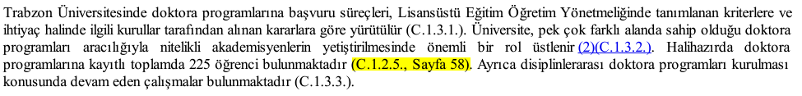
Örnek
Özel olarak bir belgenin belirli bir sayfasına atıf yapılıyorsa ilgili sayfanın belirtilmesi,
Kaynak: Trabzon Üniversitesi 2023 KİDR

Slide 118
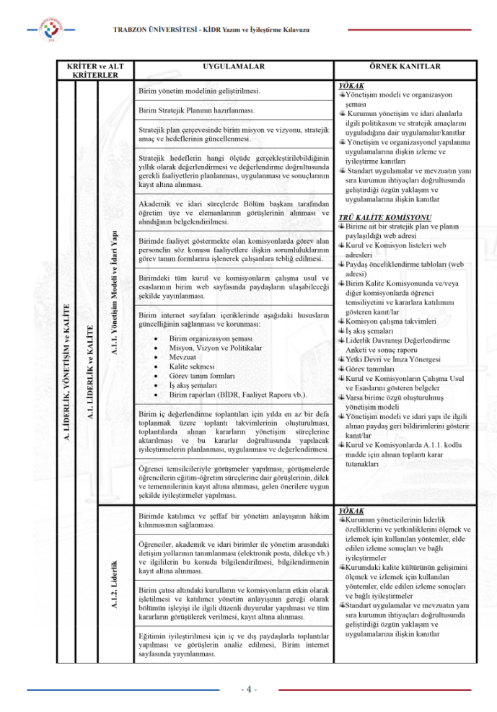
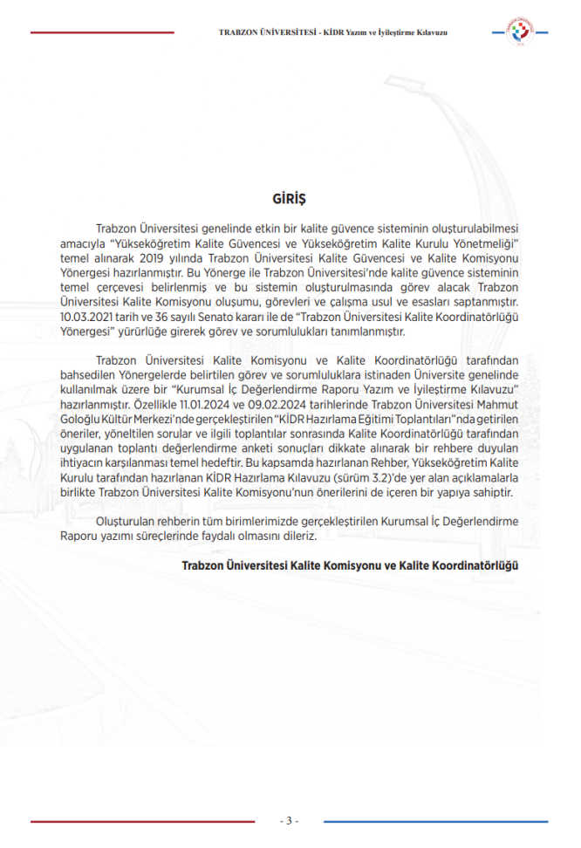

KİDR/BİDR Yazımında Temel İlkeler
Kalite Komisyonu ve Kalite Koordinatörlüğü tarafından geliştirilen KİDR Yazım ve İyileştirme Kılavuzu’ndan yararlanılması (Kılavuz kidr.trabzon.edu.tr sistemi içerisinde yer almaktadır),

Slide 119
KİDR/BİDR Yazımında Temel İlkeler
KVKK’ya aykırı olan kanıtlar kullanılmamalıdır (öğrenci/personel vb. kişisel bilgilerini içeren),
Kurumun/birimin ticari sır ya da iş sırrı niteliği taşıyan hassas veri ve belgeler paylaşılmamalıdır,
Toplantı tutanaklarında imza sirküleri yerine, alınan kararları içeren kanıtlar (iyileştirmelerin yansıtıldığı kararlar) kullanılmalıdır.

Slide 120
2025 Yılı KİDR/BİDR Yazım Takvimi
SORUMLU BİRİM | RAPOR TÜRÜ | RAPORUN TESLİM EDİLECEĞİ SON TARİH
BÖLÜM BAŞKANLIKLARI | BÖLÜM İÇ DEĞERLENDİRME RAPORU (BİDR) | 17 OCAK 2025
AKADEMİK BİRİMLER (FAKÜLTE, ENSTİTÜ, DEVLET KONSERVATUVARI, YÜKSEKOKUL, MESLEK YÜKSEKOKULU) | BİRİM İÇ DEĞERLENDİRME RAPORU (BİDR) | 31 OCAK 2025
ARAŞTIRMA VE UYGULAMA MERKEZLERİ İLE KOORDİNATÖRLÜKLER
İDARİ BİRİMLER (Daire Başkanlıkları)
REKTÖRLÜK | KURUM İÇ DEĞERLENDİRME RAPORU (KİDR) | 31 MART 2025

Slide 121
2025 Yılı KİDR/BİDR Yazım Takvimi Yapılacak Çalışmalar
2024 Mart Ayı sonuna kadar Trabzon Üniversitesi Kurum İç Değerlendirme Raporunun (KİDR) hazırlanarak YÖKAK KGYBS’ne yüklenmesi zorunludur.
Trabzon Üniversitesi Kurum İç Değerlendirme Raporu (KİDR), tüm akademik, idari ve araştırma birimlerimiz tarafından hazırlanacak Birim İç Değerlendirme Raporlarını esas alarak hazırlanacaktır.

Slide 122
2025 Yılı KİDR/BİDR Yazım Takvimi Yapılacak Çalışmalar
Bu nedenle;
Akademik ve idari birimleri, uygulama ve araştırma merkezleri ile koordinatörlükler;
  Birim İç Değerlendirme Raporlarını (BİDR) en geç 31 OCAK 2025 Cuma GÜNÜ sonuna kadar,
Bölüm başkanlıkları,
  Bölüm İç Değerlendirme Raporlarını, en geç 17 OCAK 2024 CUMA GÜNÜ sonuna kadar,
  hazırlamalı ve tüm kanıtlarıyla birlikte Üniversitemiz KİDR sistemine yüklemelidirler.

Slide 123
PROGRAM AKREDİTASYONU

Slide 124
Akreditasyon Dernekleri Takvimi
Dernek Adı | Başvuruların Alınması | Başvuruların İncelenmesi ve Geri Bildirim | Öz Değerlendirme Raporlarının Gönderilmesi
Eğitim Fakülteleri Akreditasyon ve Değerlendirme Derneği (EPDAD) | 1-26 Ocak | 29 Mart | 5 Temmuz
İlahiyat Akreditasyon Ajansı (İAA) | 31 Ocak | 15 Mart | 5 Temmuz
İletişim Eğitimi Değerlendirme Akreditasyon Kurulu (İLEDAK) | 1 Mart | 15 Mart | 5 Temmuz
Spor Bilimleri Eğitim Programları Değerlendirme ve Akreditasyon Kurulu (SPORAK) | 15 Şubat-15 Nisan | 15 Nisan-30 Mayıs | 30 Haziran-31 Ağustos
Mesleki Eğitim Değerlendirme ve Akreditasyon Derneği (MEDEK) | 1-31 Ocak | 5-9 Şubat | 28 Haziran
Turizm Eğitimi Değerlendirme Ve Akreditasyon Kurulu (TURAK) | 01-31 Ocak | 1-28 Şubat | 1 Temmuz
Fen, Edebiyat, Fen - Edebiyat, Dil Ve Tarih - Coğrafya Fakülteleri Öğretim Programları Değerlendirme Ve Akreditasyon Derneği (FEDEK) | 01-31 Ocak | 28 Şubat | 31 Temmuz
Sosyal Beşeri Ve Temel Bilimler Akreditasyon Ve Rating Derneği (STAR) | 1 Ocak-31 Mart | Başvurudan sonra 1 ay içerisinde | 30 Haziran
Dernekler 2025 yılı takvimlerini henüz ilan etmemişlerdir. Tablo genel bir bilgilendirme amacıyla, her bir derneğin web sayfasında yer alan tarihler esas alınarak düzenlenmiştir.

Slide 125
Ziyaretlerin Değerlendirilmesi…
Gerçekleştirilen ziyaretler sonucunda tüm birimlerde “Ziyaret Değerlendirme Anketi” uygulanmıştır.
Ankete toplam 191 kişi katılmıştır.

Slide 126
Ziyaretlerin Değerlendirilmesi…
Anket katılımcılarının %96’sı birim danışman üye uygulamasının kalite çalışmalarına olumlu katkı sağladığını ve gerçekleştirilen ziyaretlerde birim faaliyetlerini iyileştirecek uygulamalara yönelik faydalı geri bildirimlerde bulunulduğunu belirtmiştir.

Slide 127
Ziyaretlerin Değerlendirilmesi…
Anket katılımcılarının %95’i BİDR yazımına dair açıklayıcı bilgilere yer verildiğini ve BİDR ile ilgili olarak verilen geri bildirimlerin faydalı olduğunu belirtmiştir.

Slide 128
Ziyaretlerin Değerlendirilmesi…
Anket katılımcılarının %98’i gerçekleştirilen ziyaretlerin birim kalite çalışmalarına olumlu katkı yaptığını belirtmiştir.

Slide 129
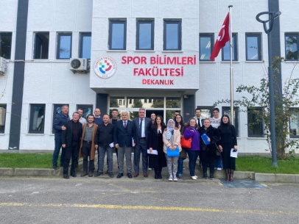
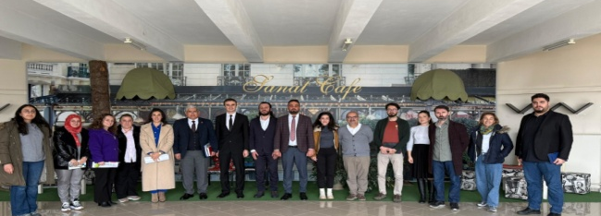
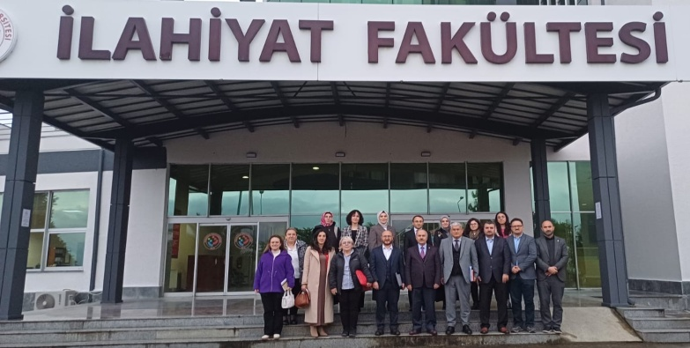
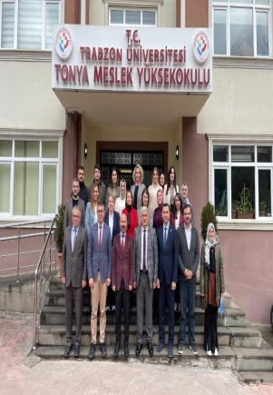
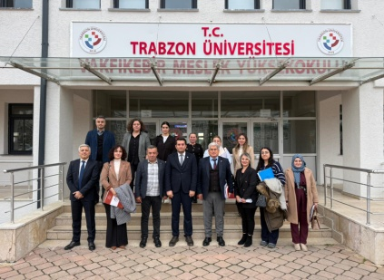
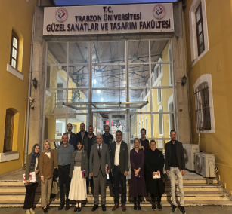
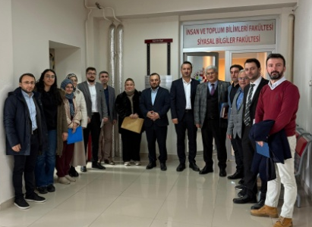
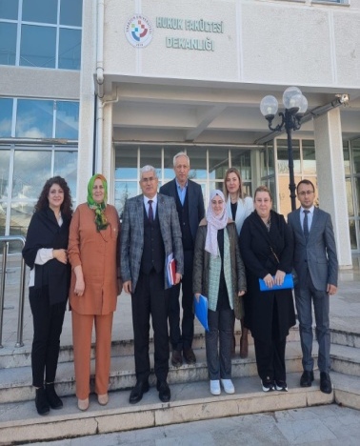
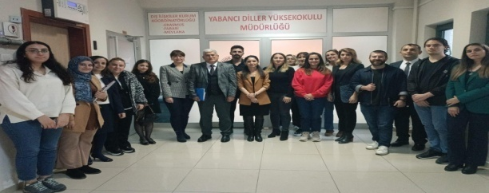
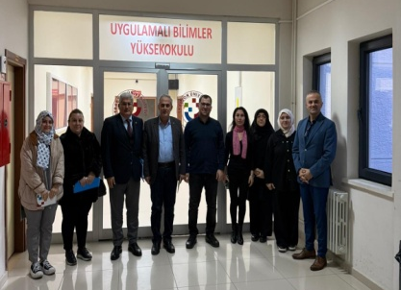
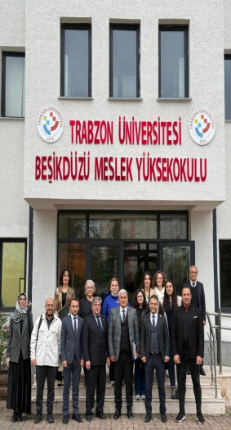
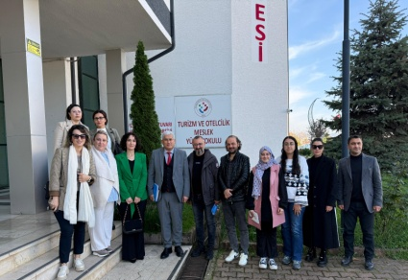
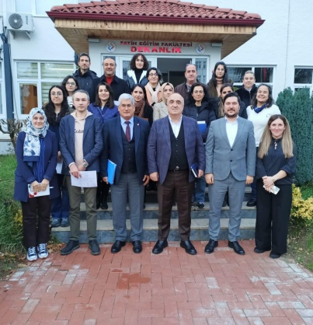
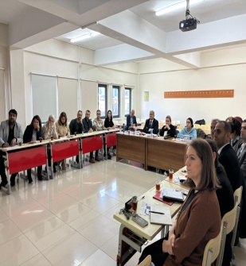



Ziyaret Sürecine Dair Son Söz…

Slide 130
Ziyaret Sürecine Dair Son Söz…
Kalite Komisyonu Üyeleri ve Kalite Koordinatörlüğü çalışanlarını nezaketle ağırlayan bütün birim yöneticilerimize teşekkür ederiz…

Slide 131

Birim İç Değerlendirme Raporu (BİDR) Hazırlama
SORULARINIZ?
VE
ÖNERİLERİNİZ?

Slide 132


